Slide 1


msh://ai-virtual-days-2026:~$
MICROSOFT SPEAKERS HUB EN ESPAÑOL
01
02
Copilot UX Components
03
SharePoint Copilot Apps
04
05
2026 EDITION
06
07
08
mode: copilot · latency: 0.8s · tokens: 1.2k · uptime: 99.9%
AI//VD · 26

Slide 2



msh://ai-virtual-days-2026:~$
SPONSORS
01
Gracias a nuestros sponsors
02
Con el apoyo de quienes hacen posible AI Virtual Days 2026.
03
04
05
06
07
08
mode: copilot · latency: 0.8s · tokens: 1.2k · uptime: 99.9%
AI//VD · 26

Slide 3
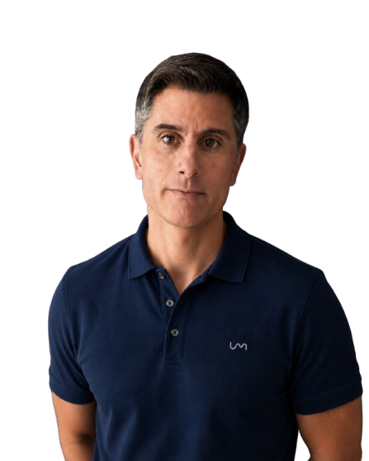

msh://ai-virtual-days-2026:~$
SPEAKER / ID
01
02
Luis Máñez
03
Chief Architect @ ClearPeople – MS MVP
04
AI
M365
CLOUD
AGENTS
05
Microsoft AI MVP and Chief Architect at ClearPeople, with over 25 years of experience working with Microsoft technologies. Passionate about software architecture, AI, Azure, .NET, and Microsoft 365. Active community speaker, blogger, and open-source contributor who loves exploring new technologies and sharing knowledge with the developer community.
06
07
08
mode: copilot · latency: 0.8s · tokens: 1.2k · uptime: 99.9%
AI//VD · 26

Slide 4
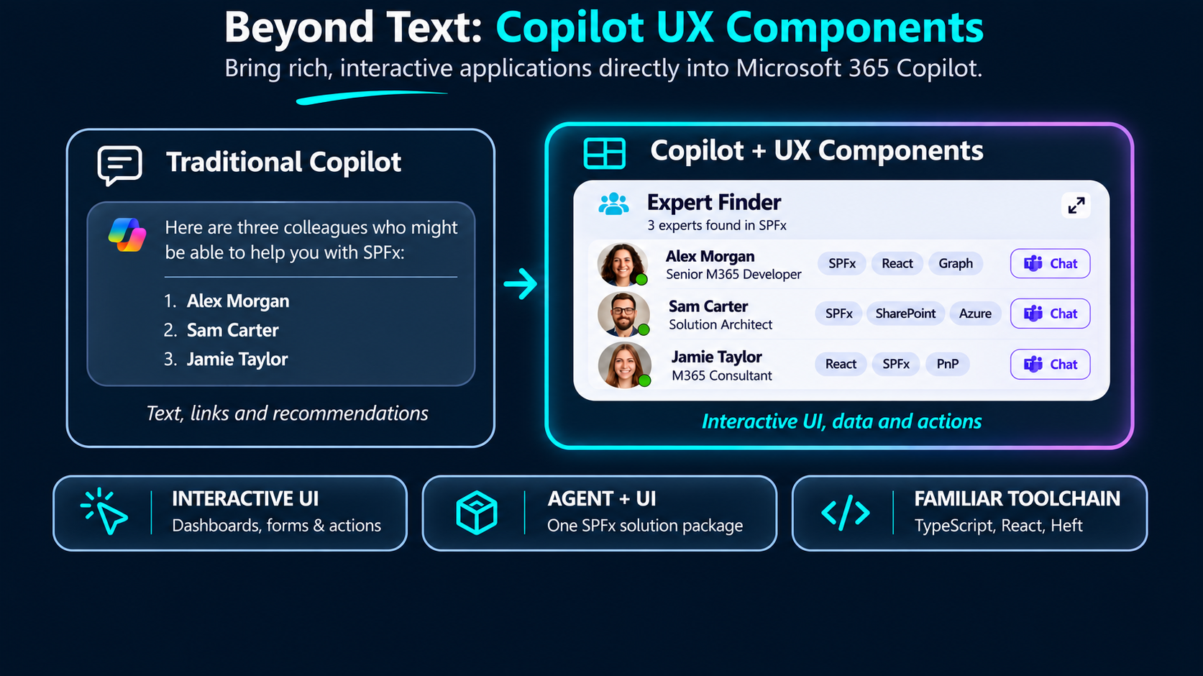

Slide 5
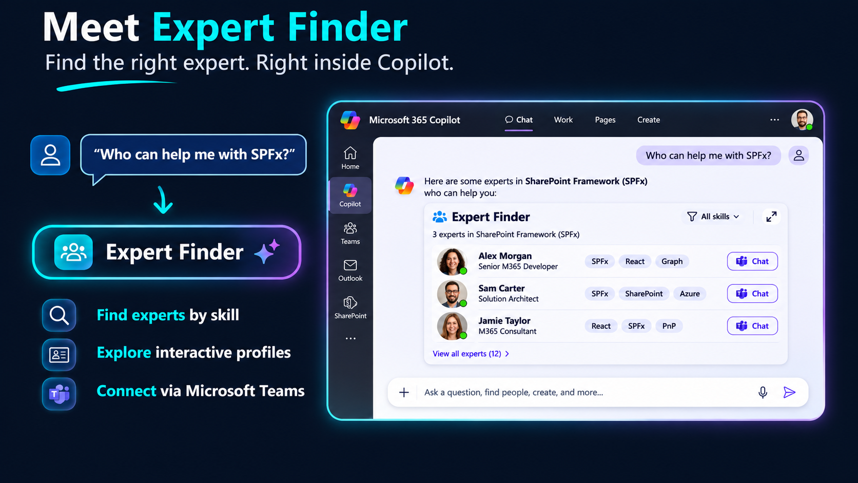

Slide 6
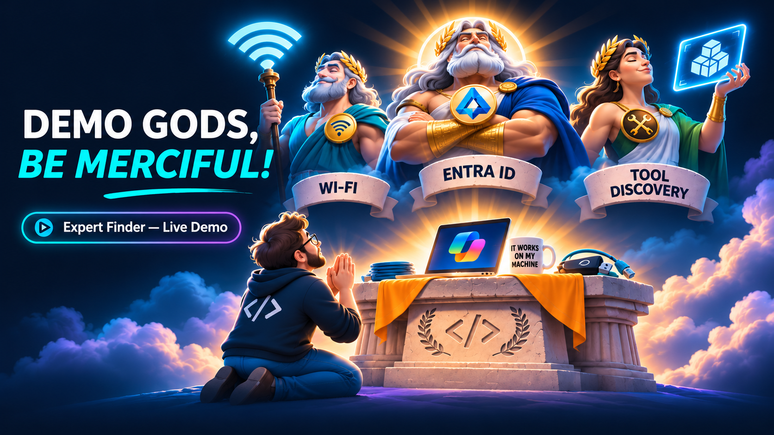

Slide 7
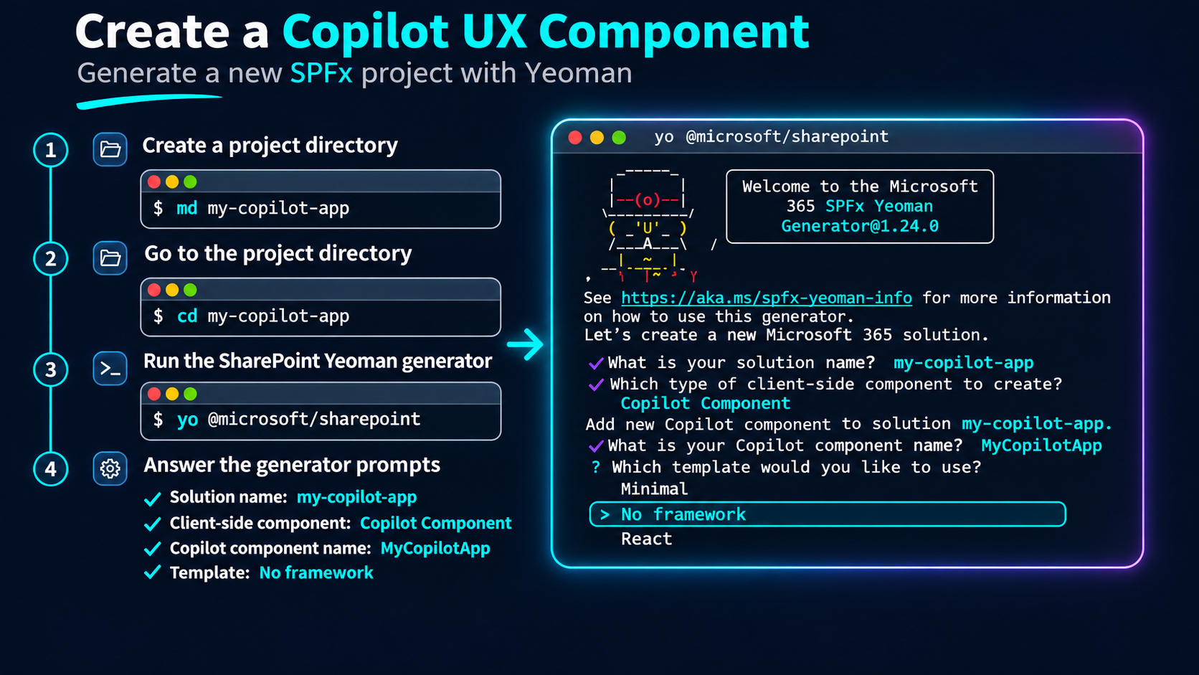

Slide 8
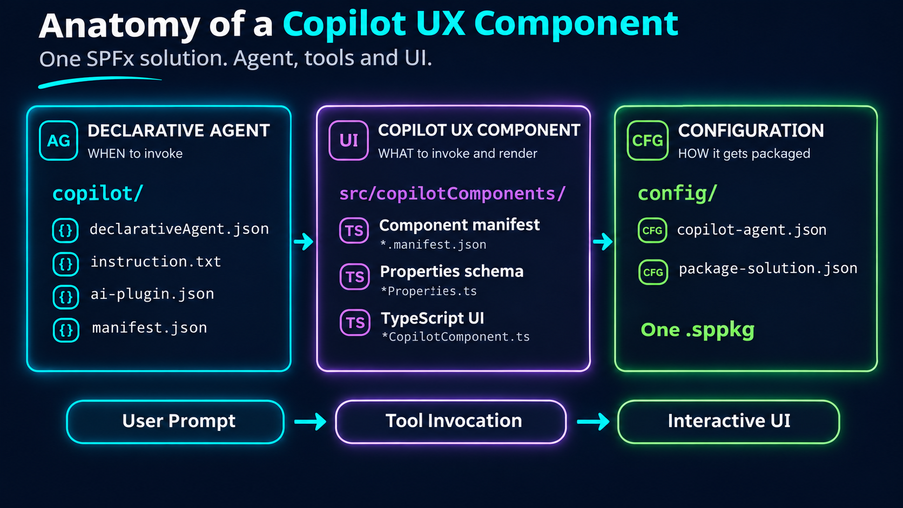

Slide 9
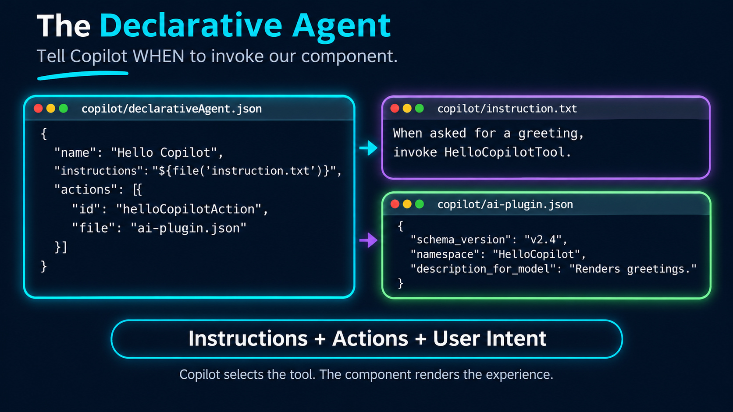

Slide 10
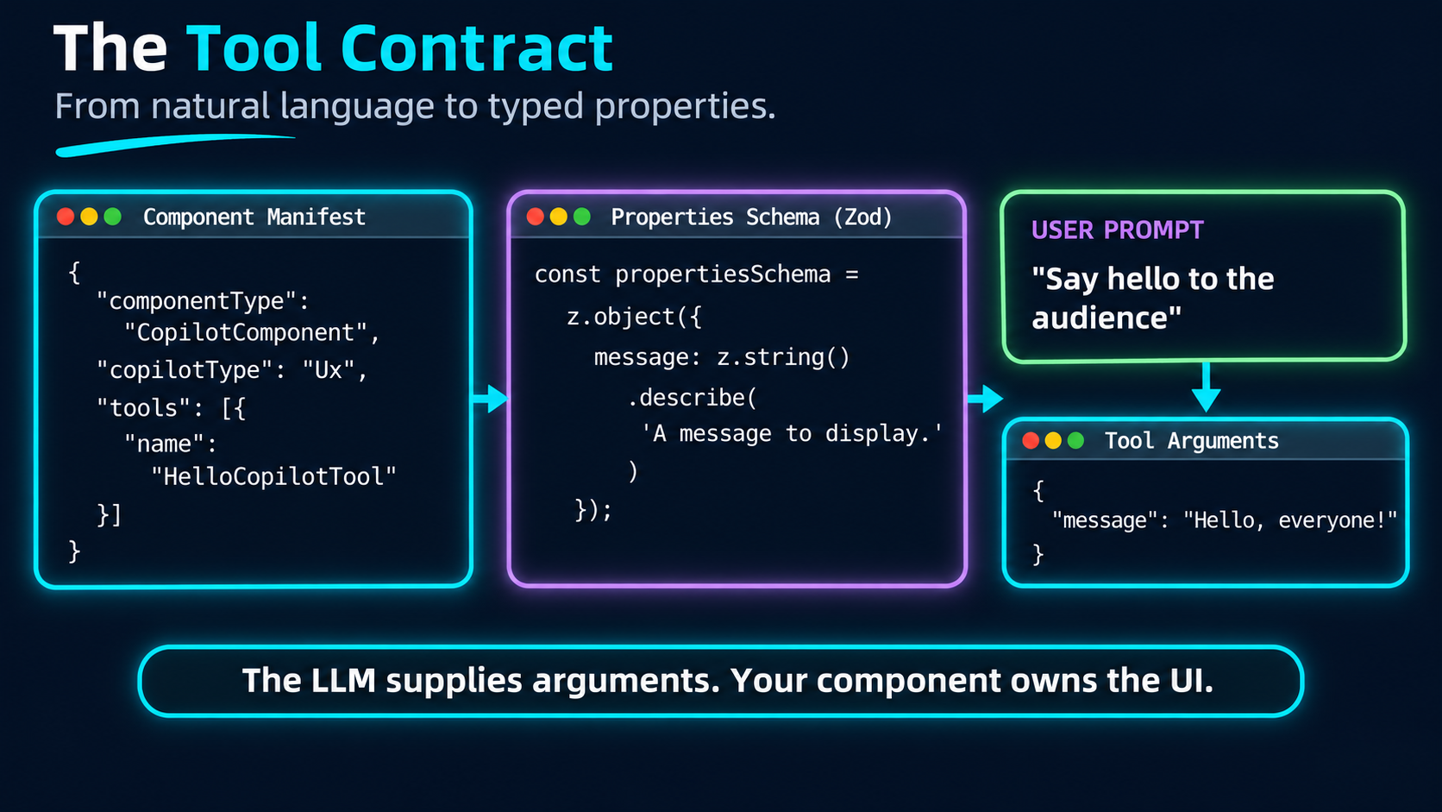

Slide 11
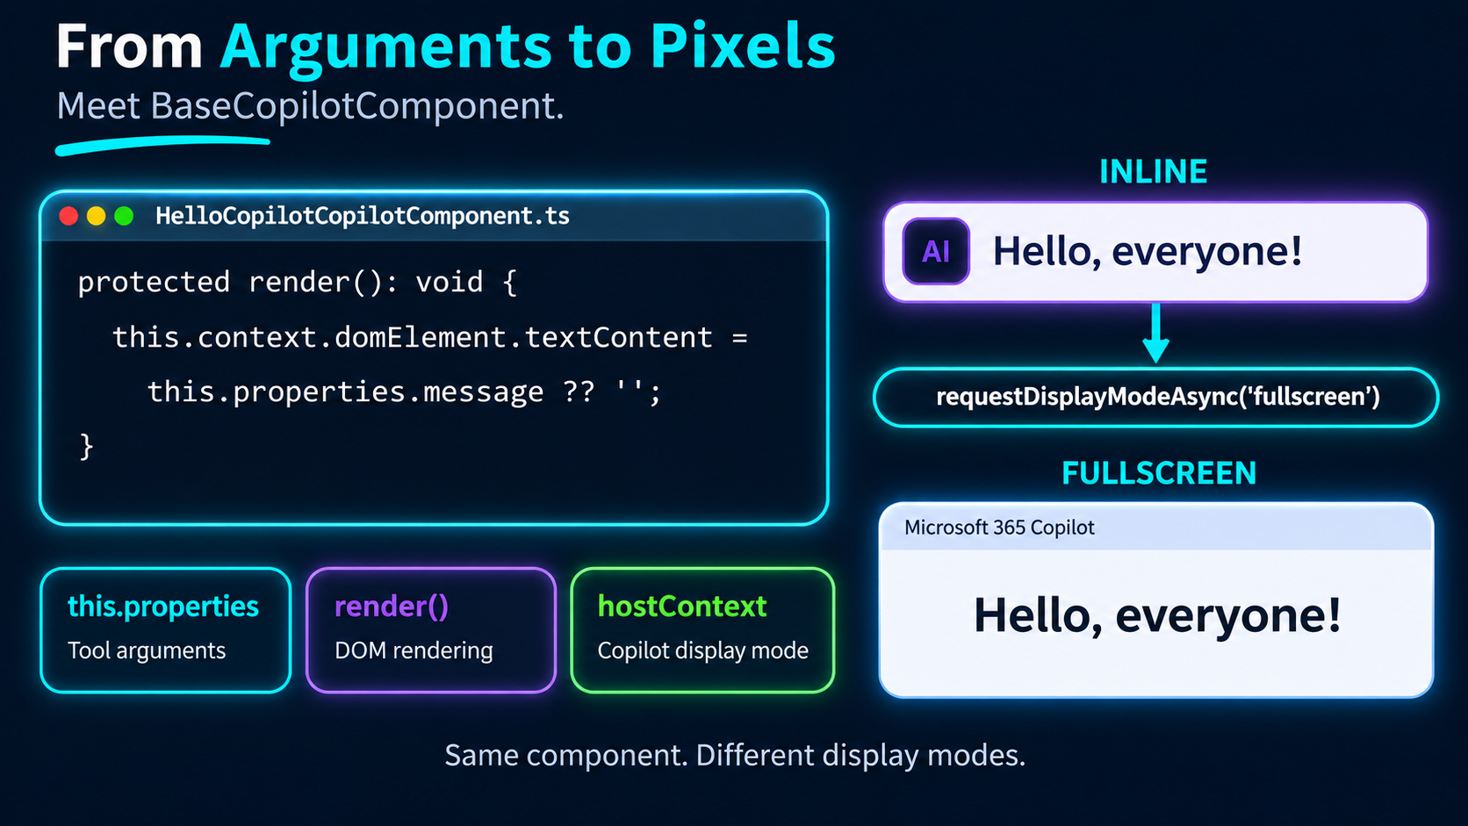

Slide 12
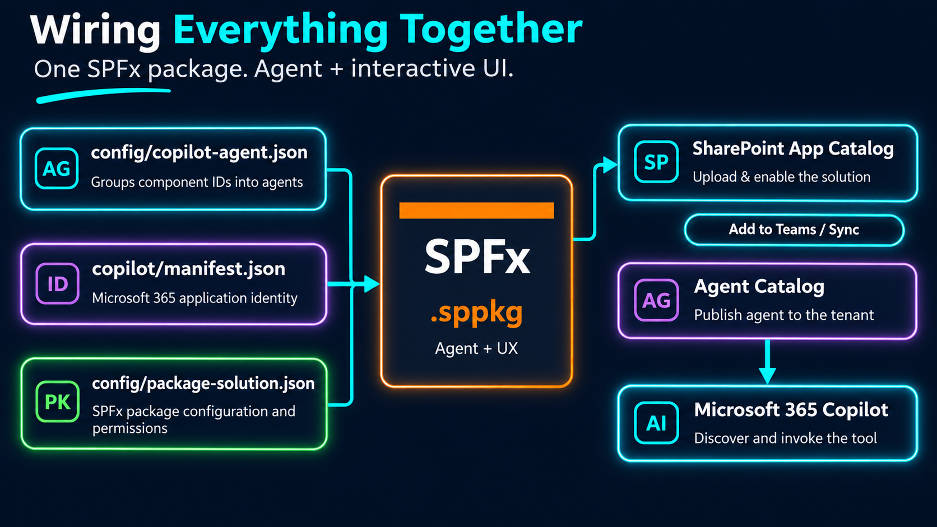

Slide 13
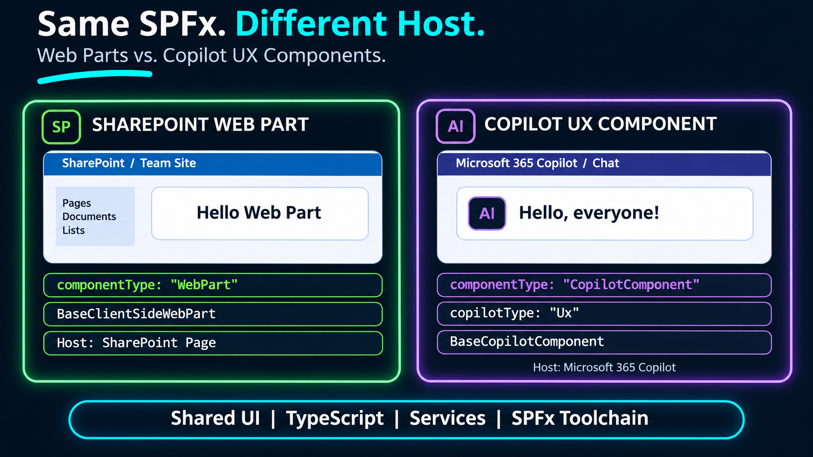

Slide 14
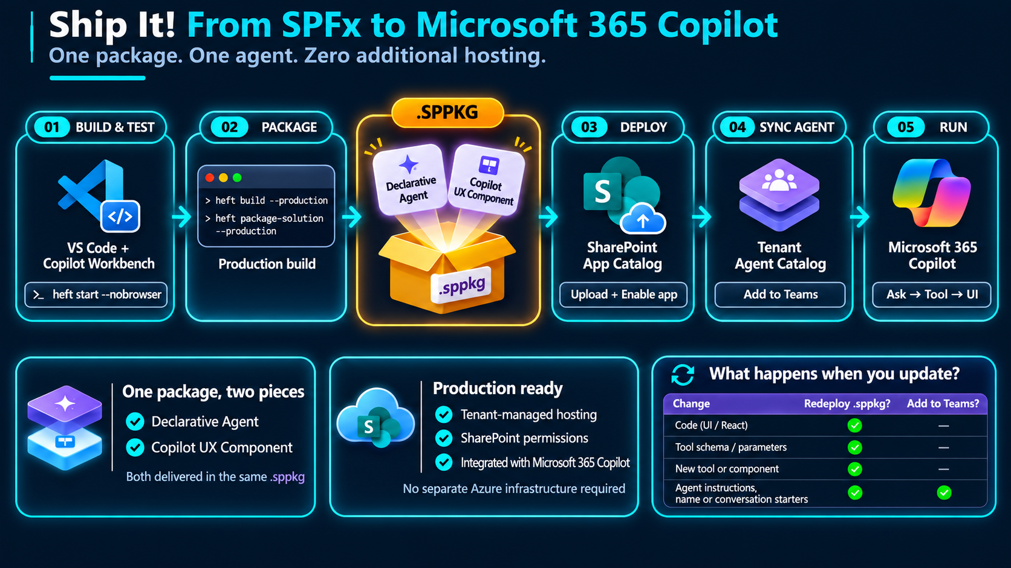

Slide 15
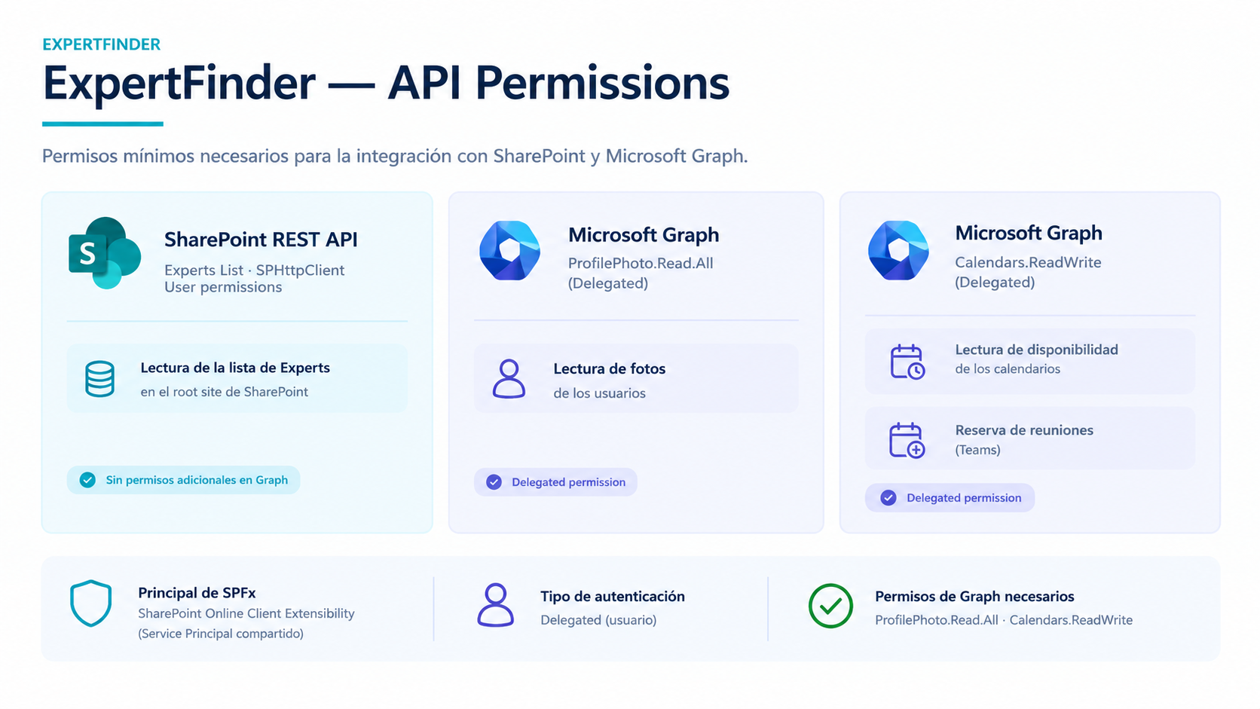

Slide 16
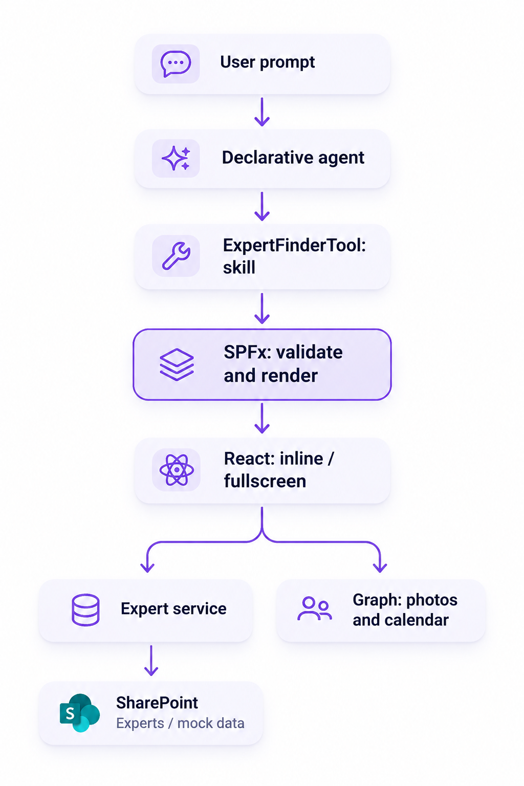
Expert Finder – How we built it
The flow

Slide 17
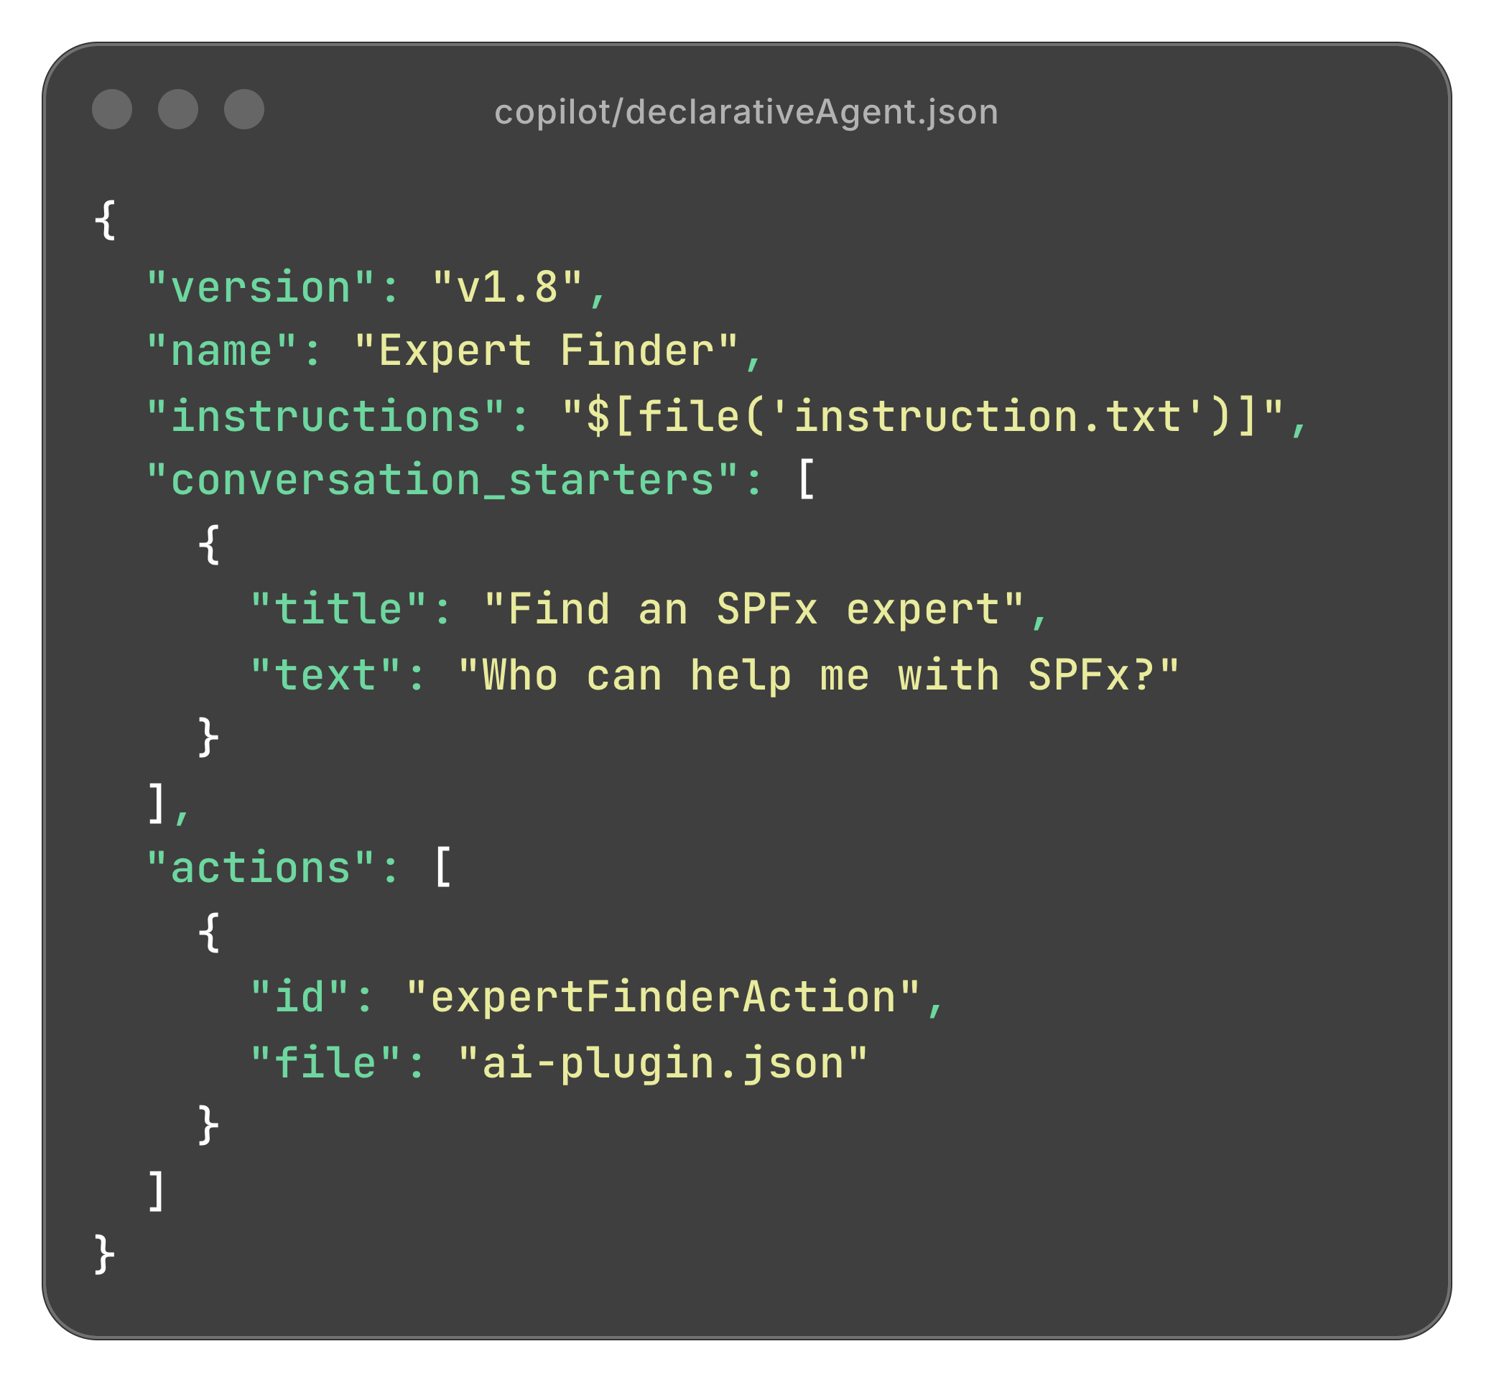
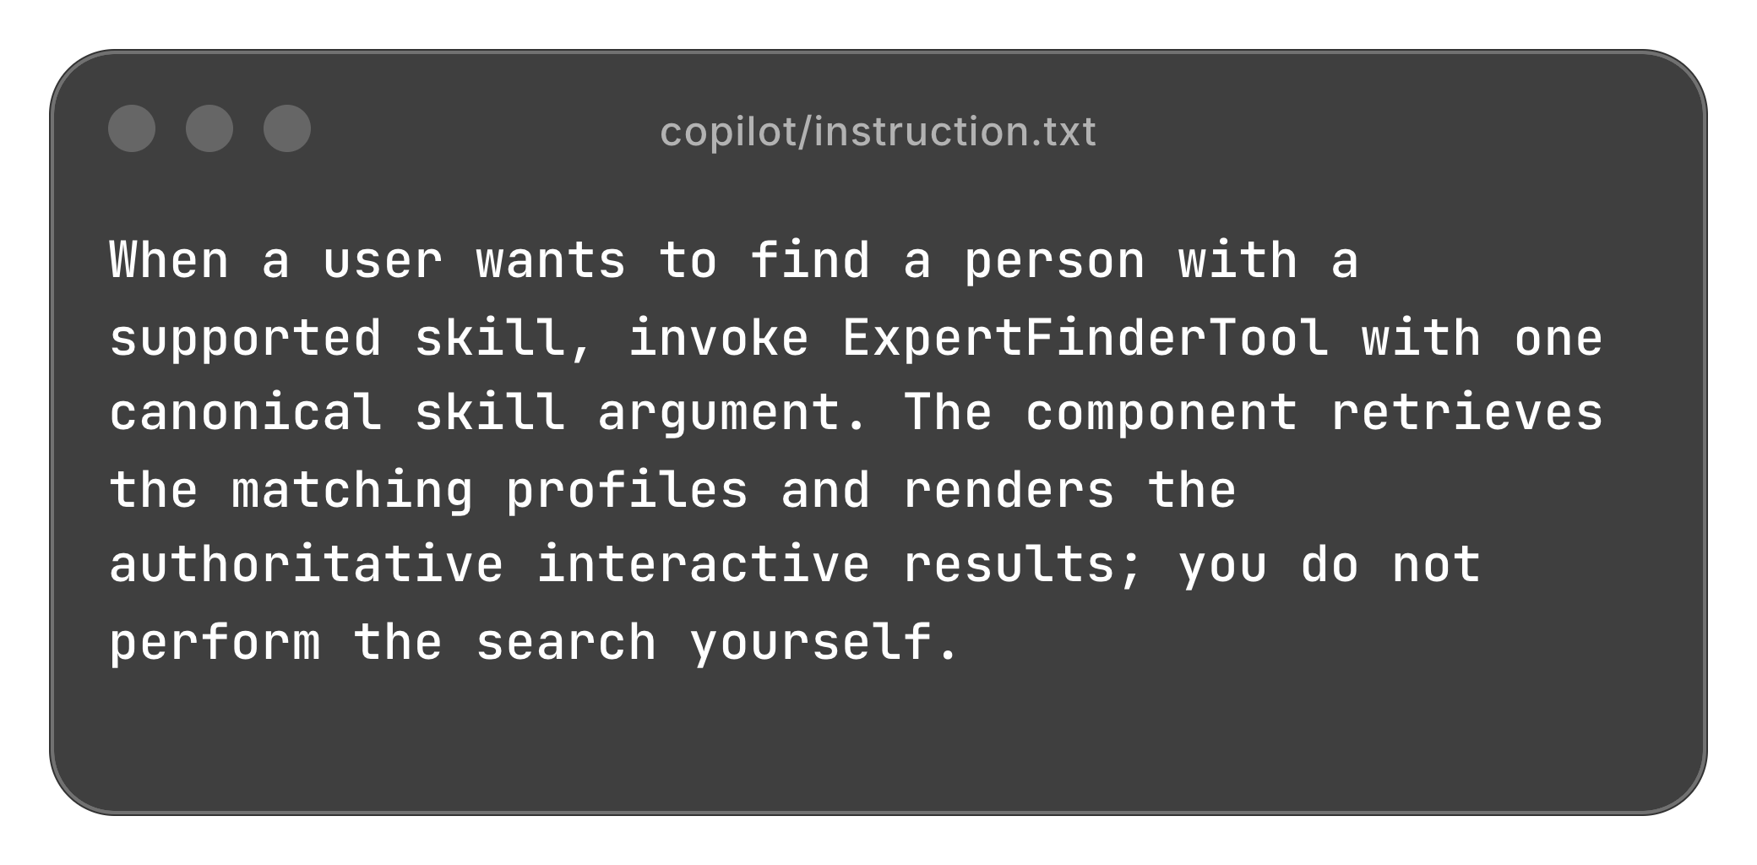
Expert Finder – How we built it
Give the agent a clear job

Slide 18
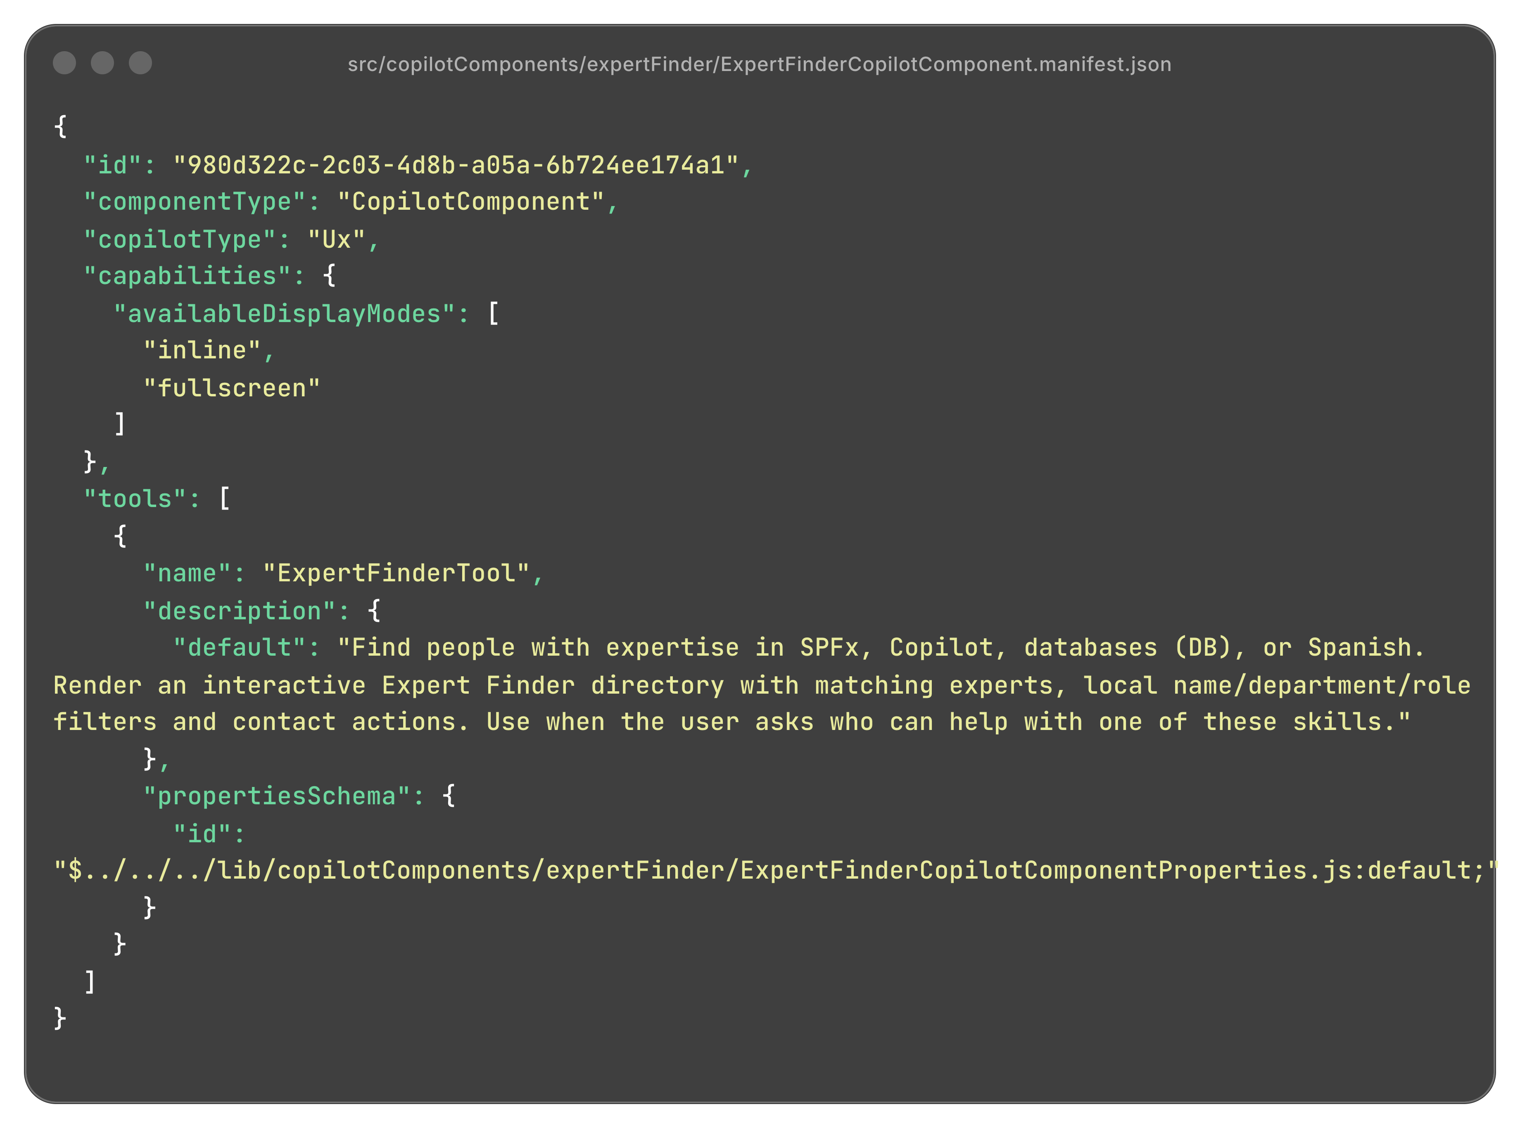
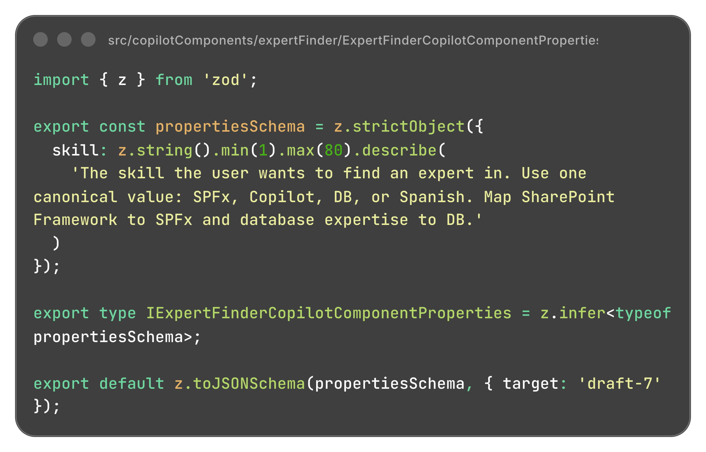
Expert Finder – How we built it
Expose a tool with a typed input contract

Slide 19
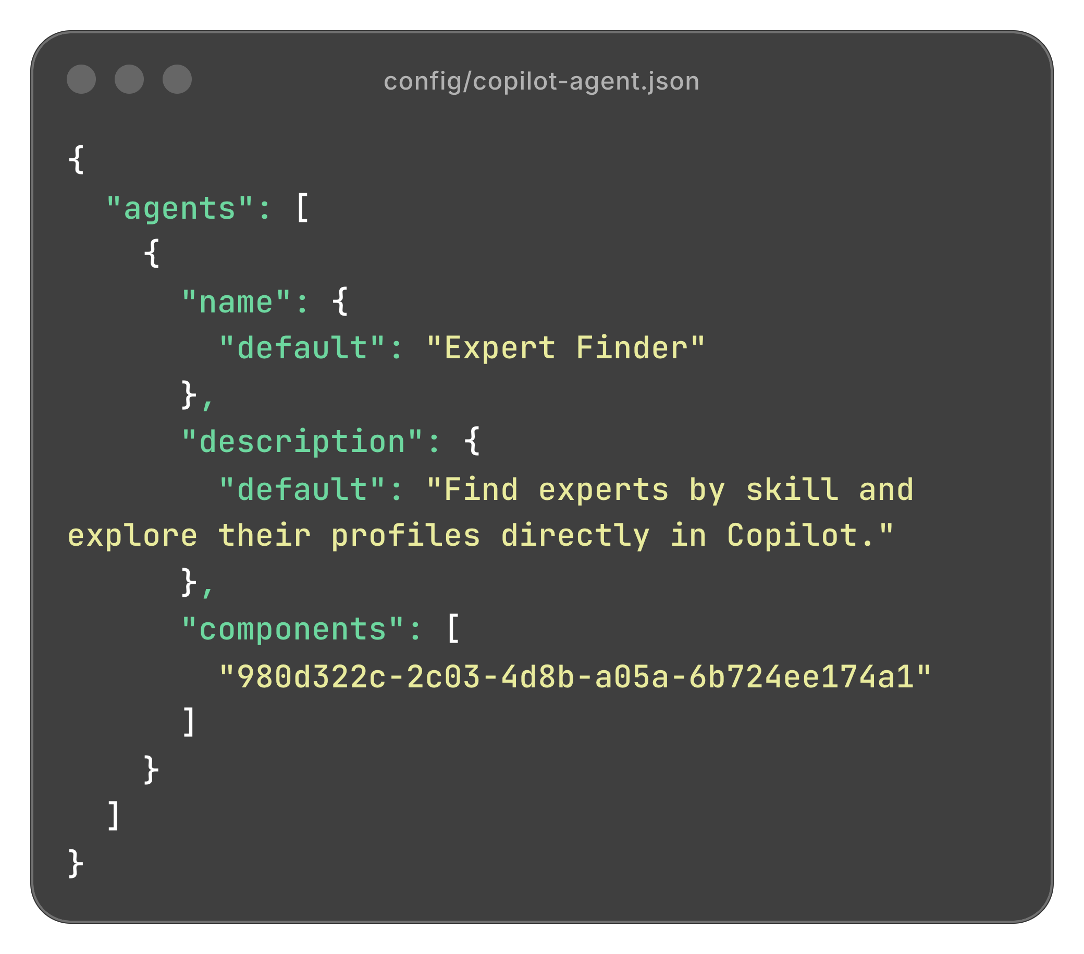
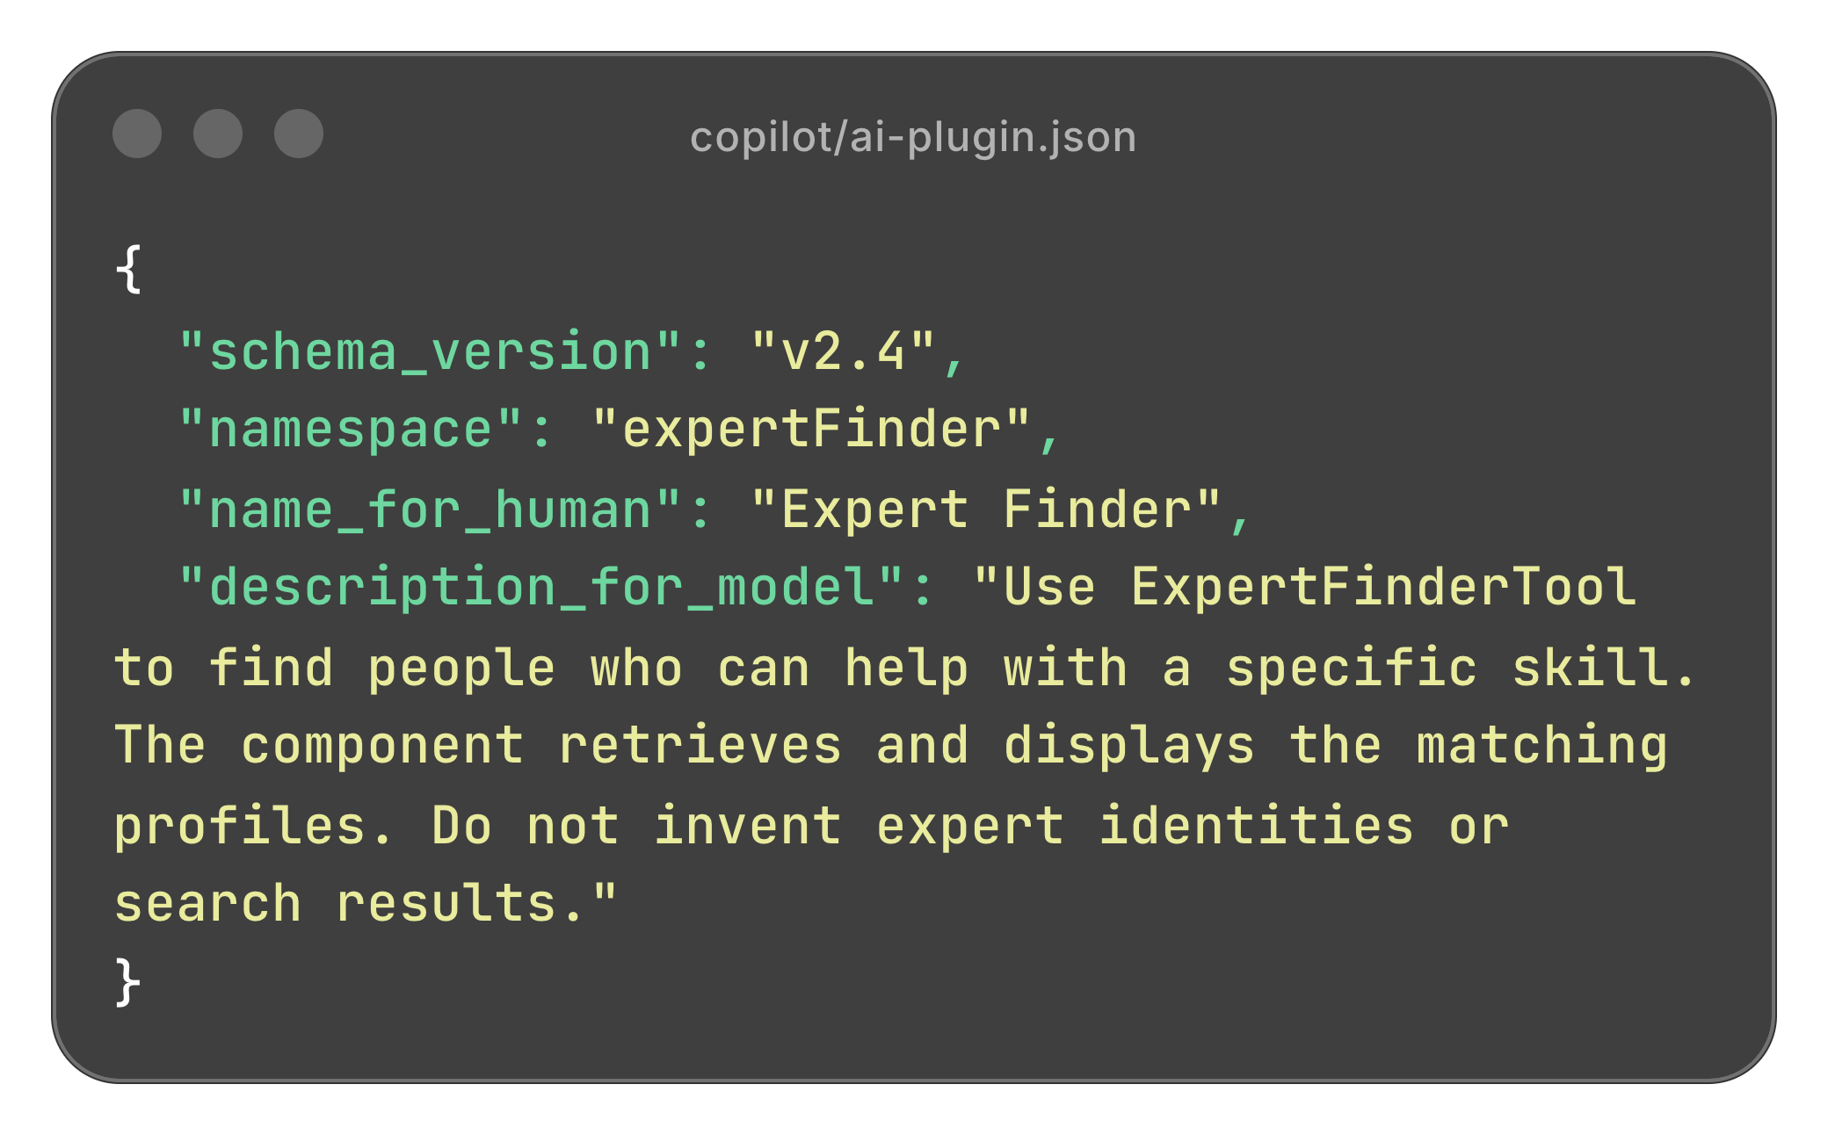
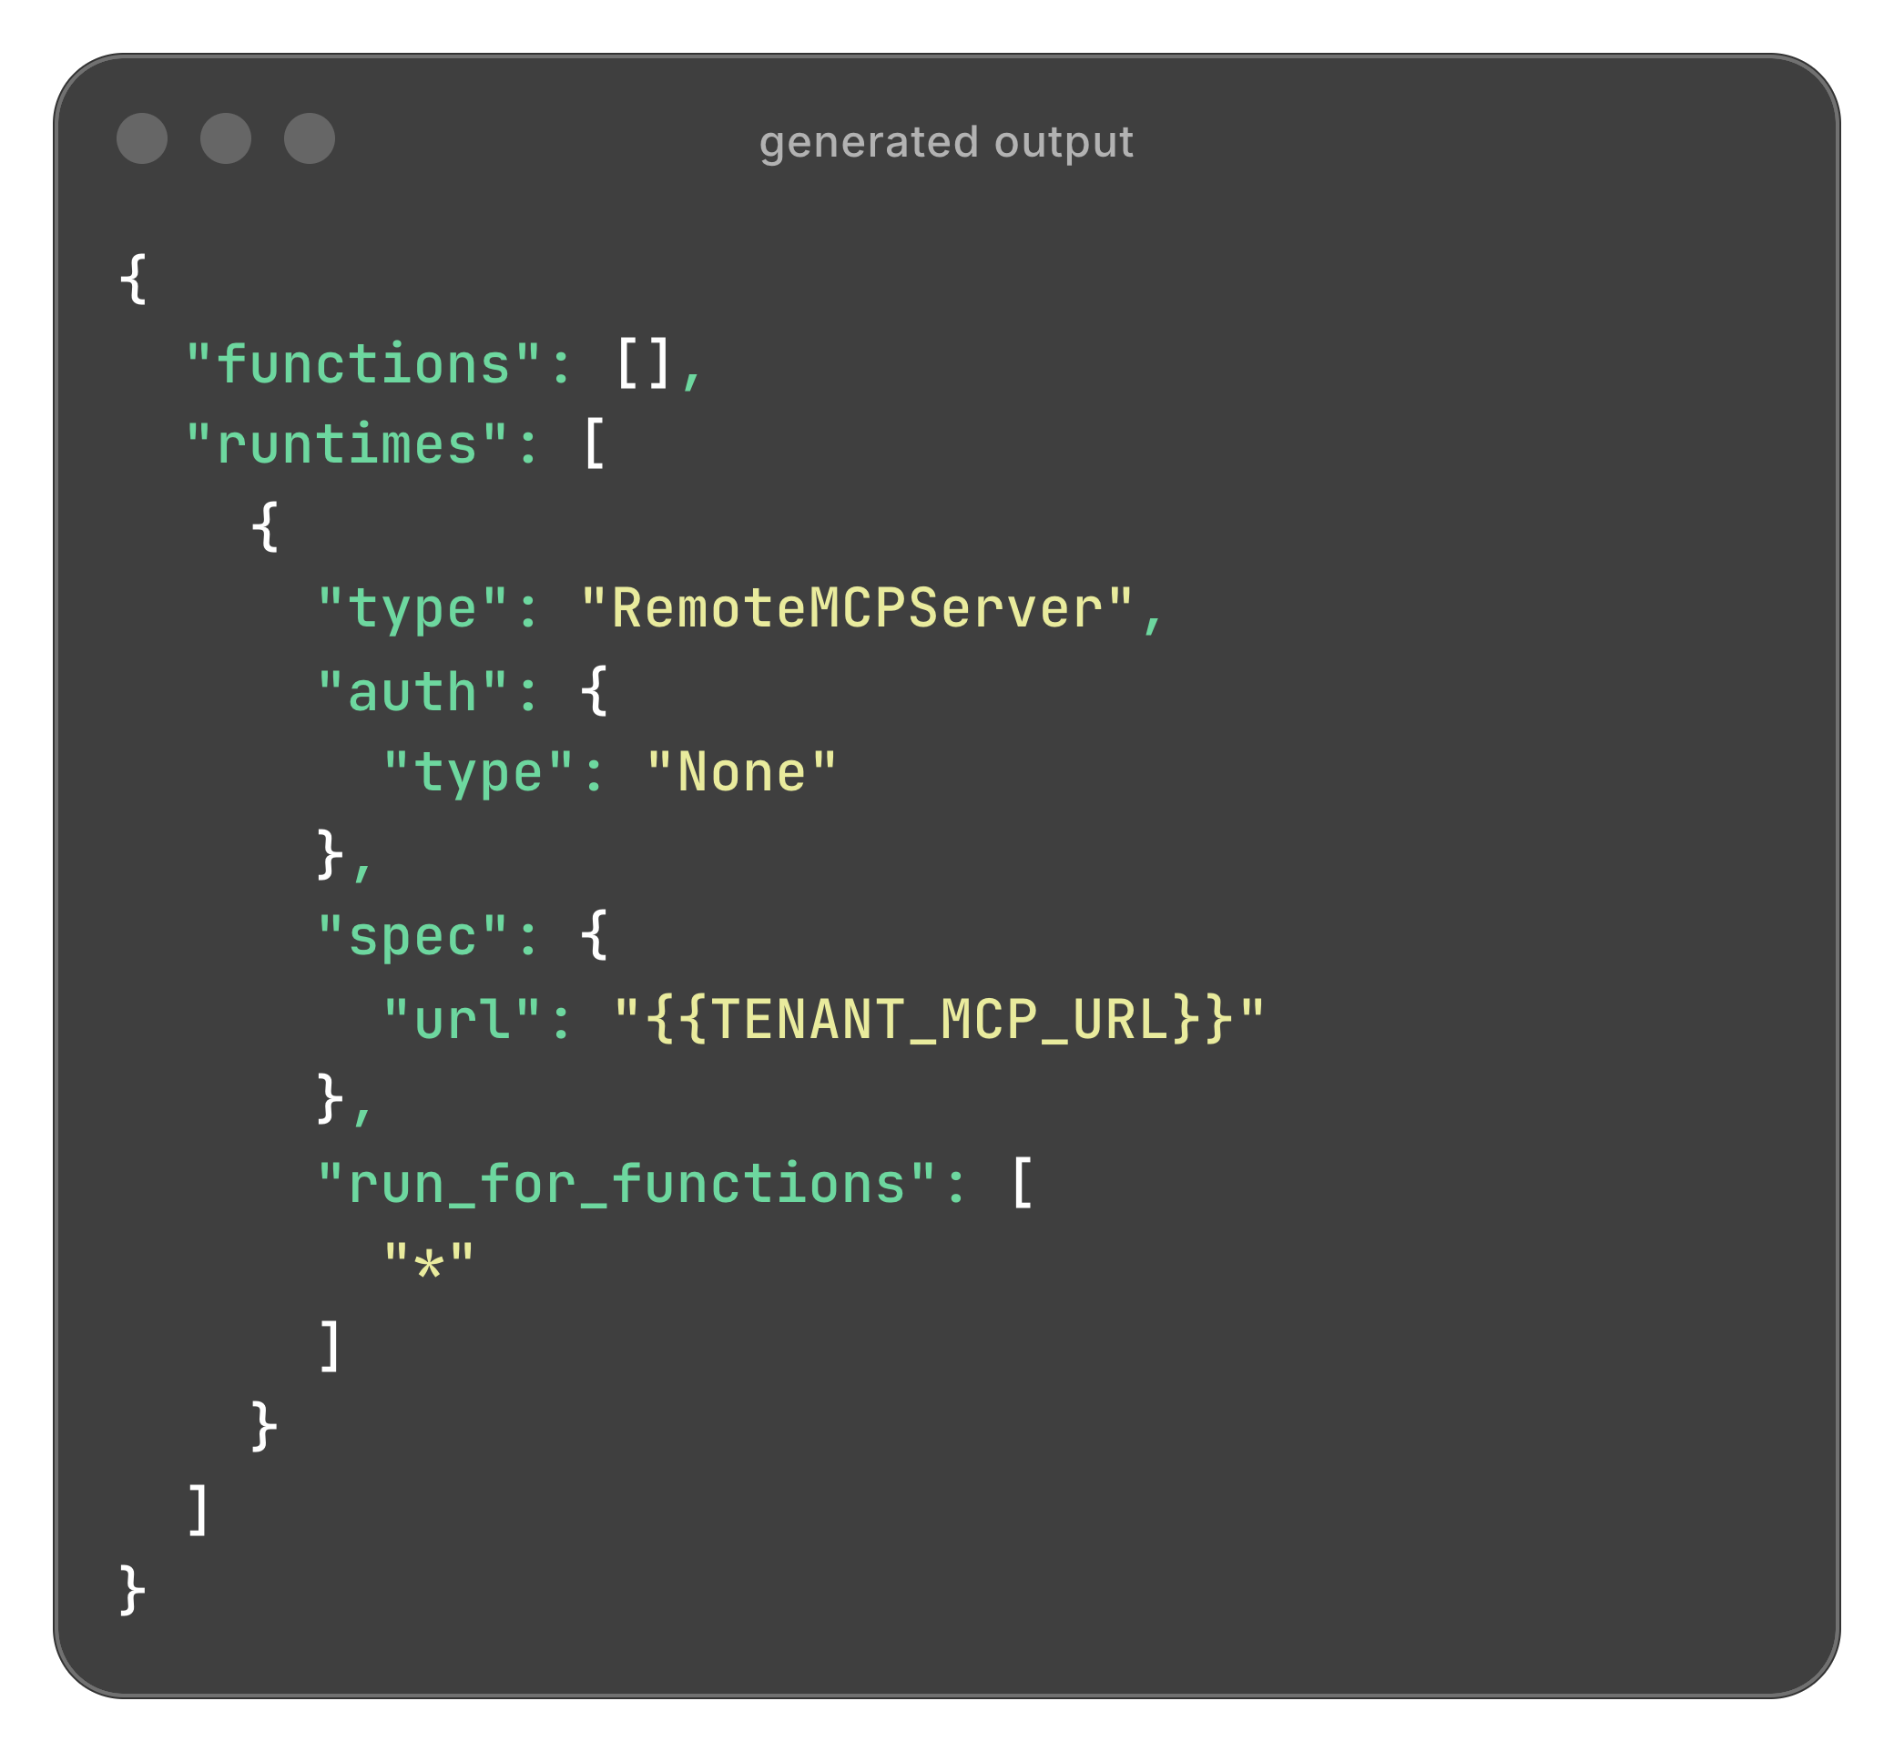
Expert Finder – How we built it
Connect the baseline agent to the component

Slide 20
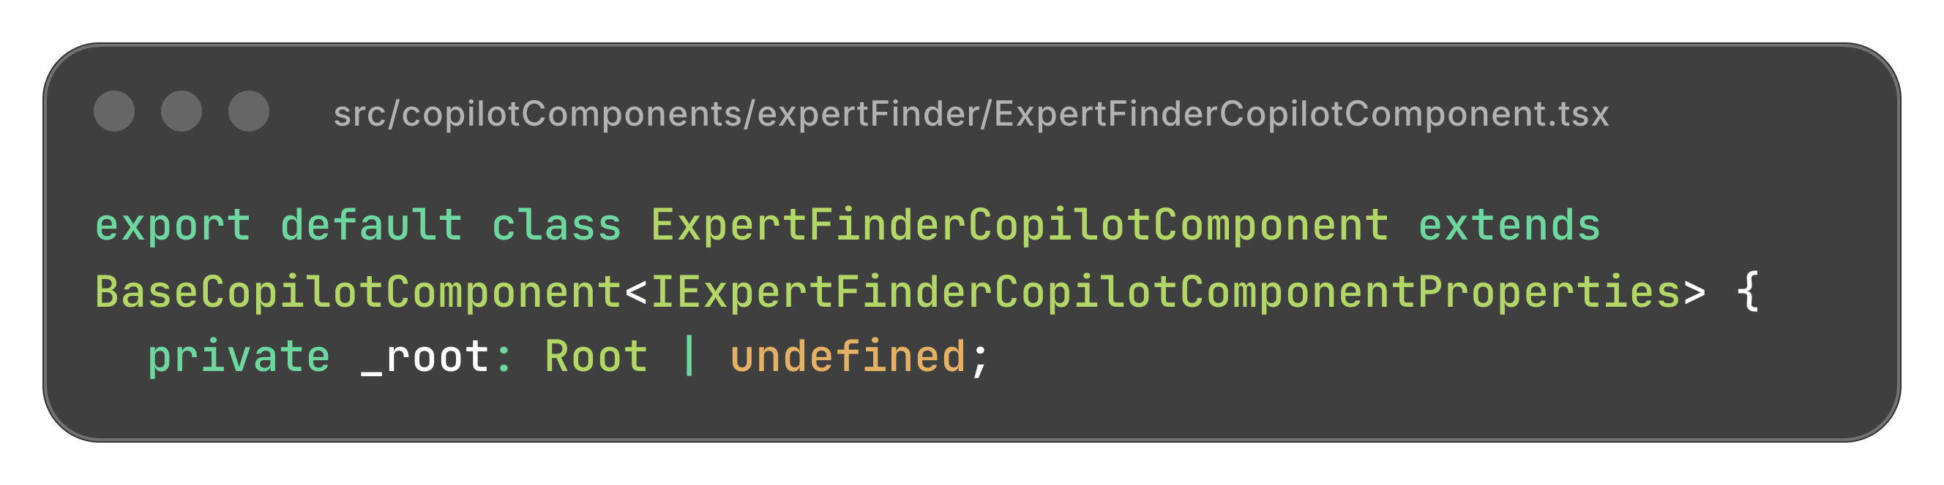
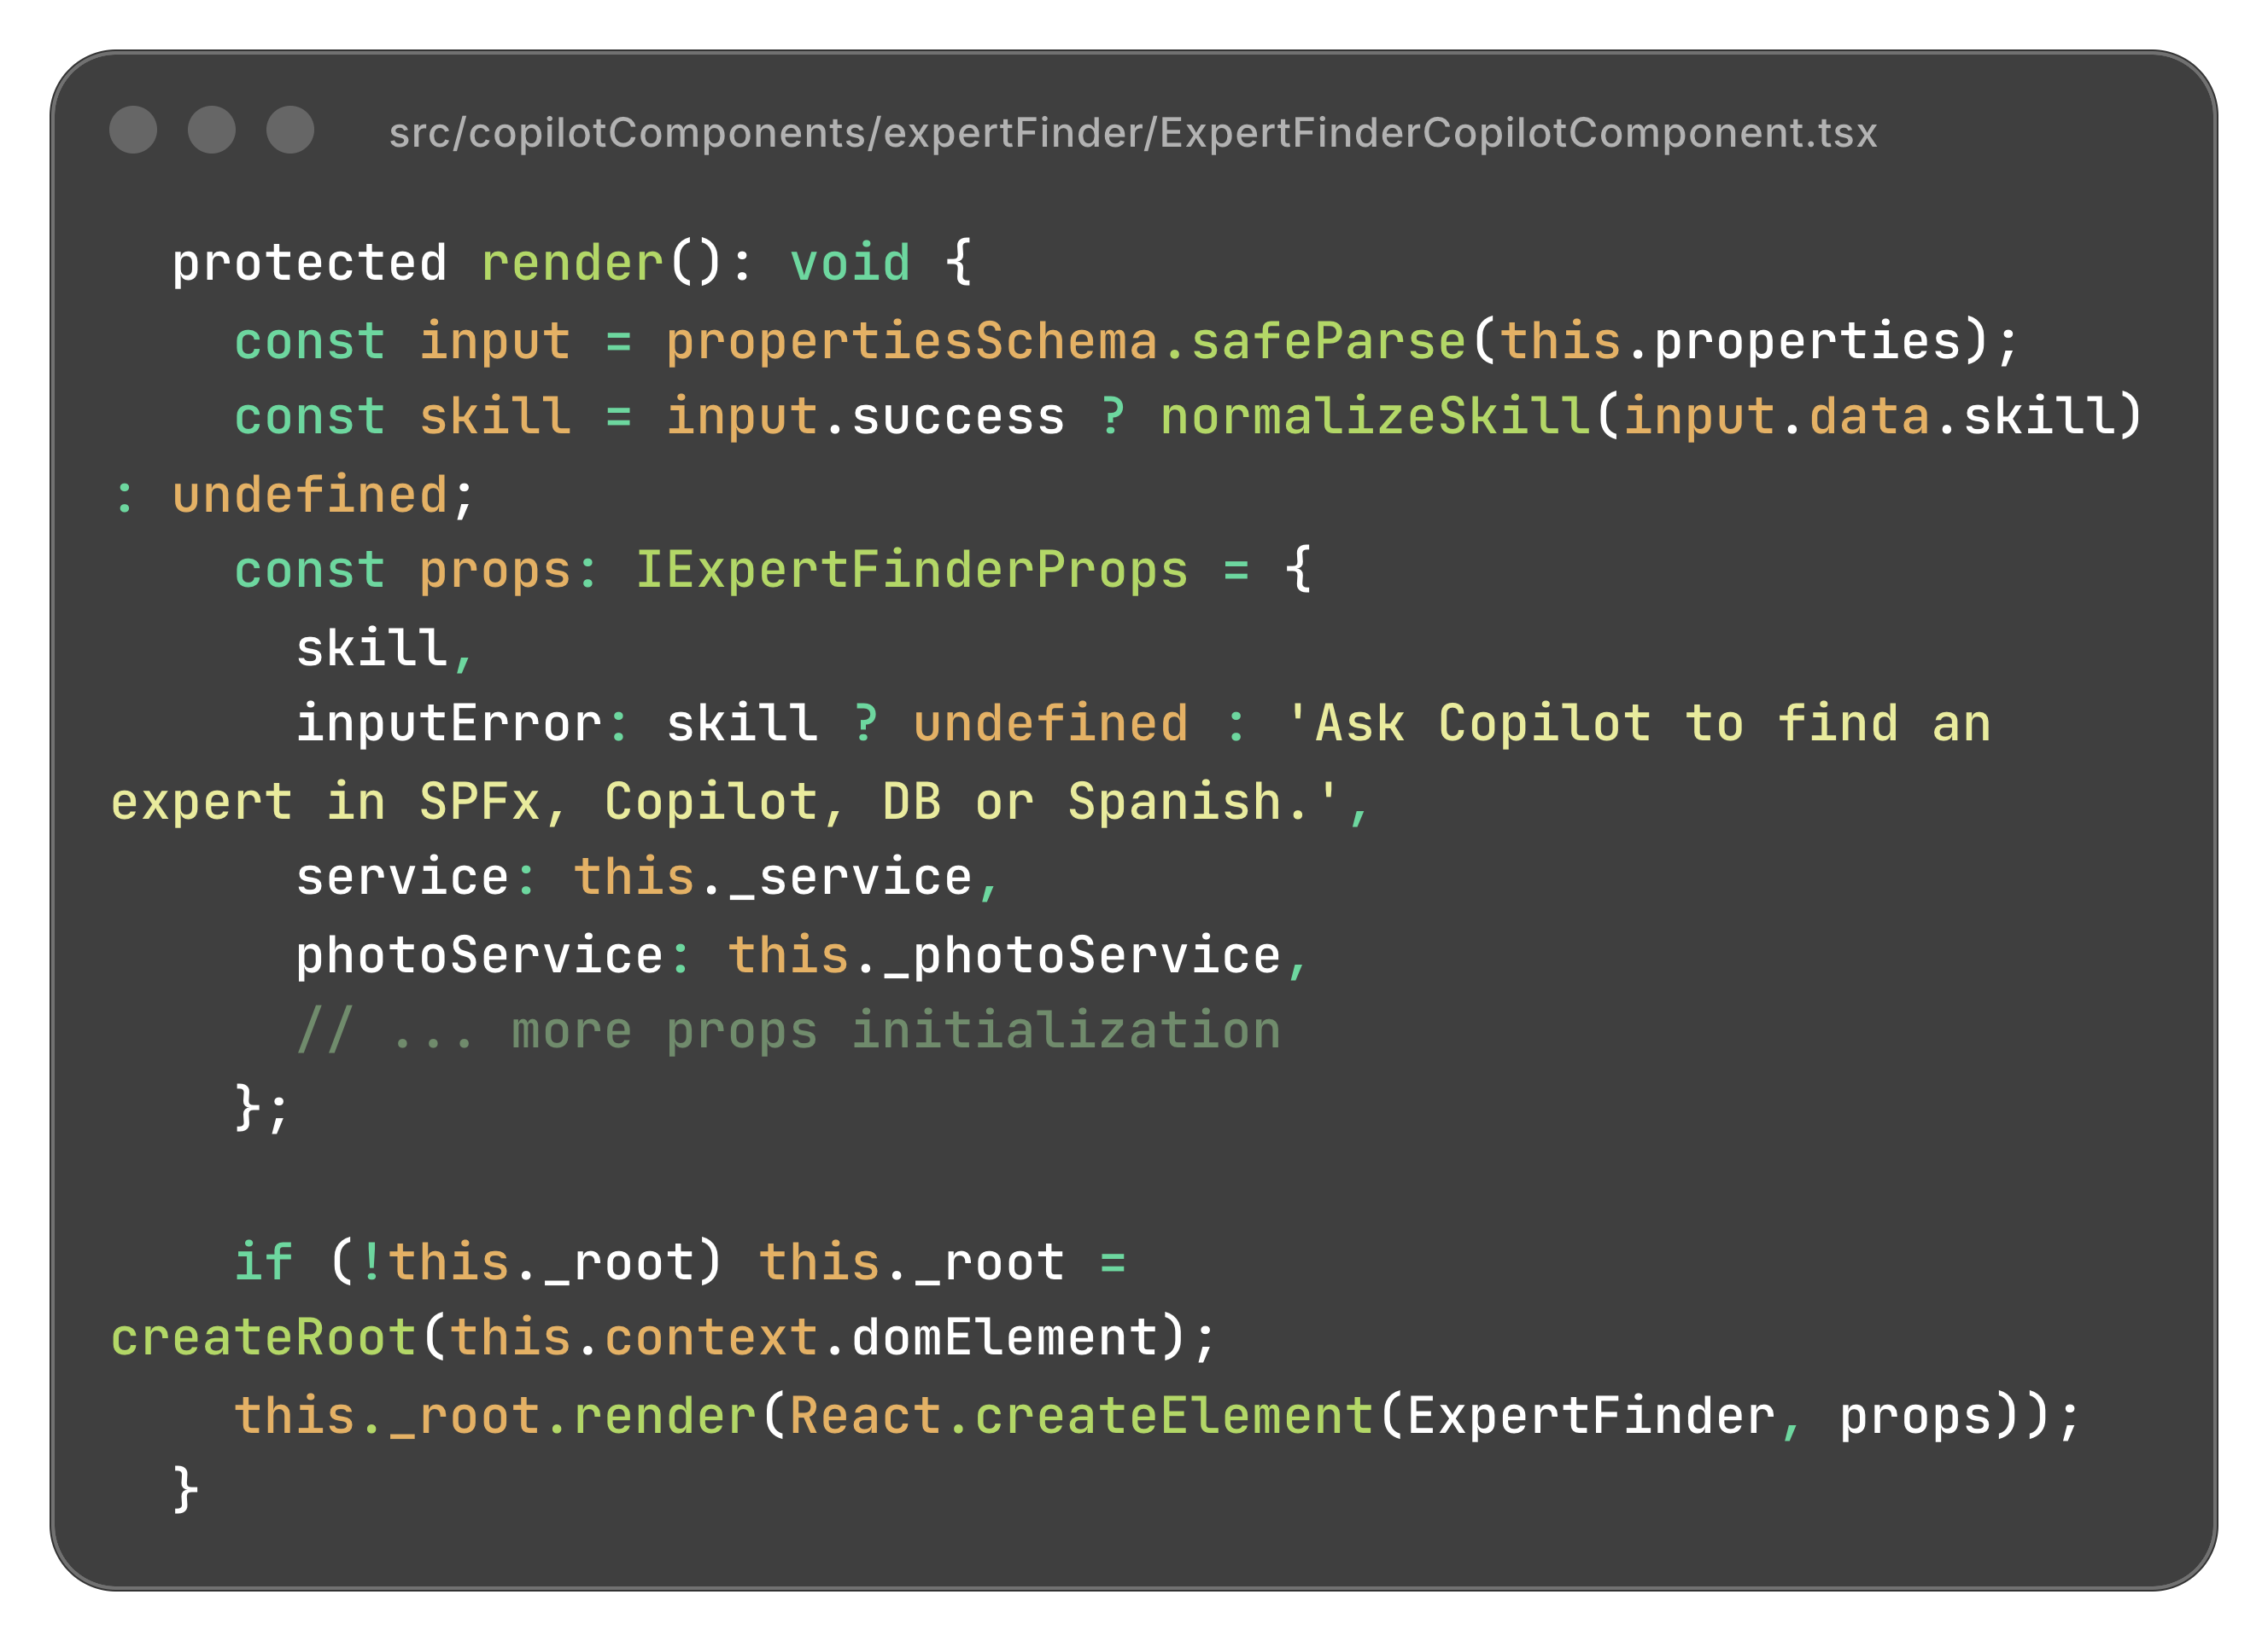
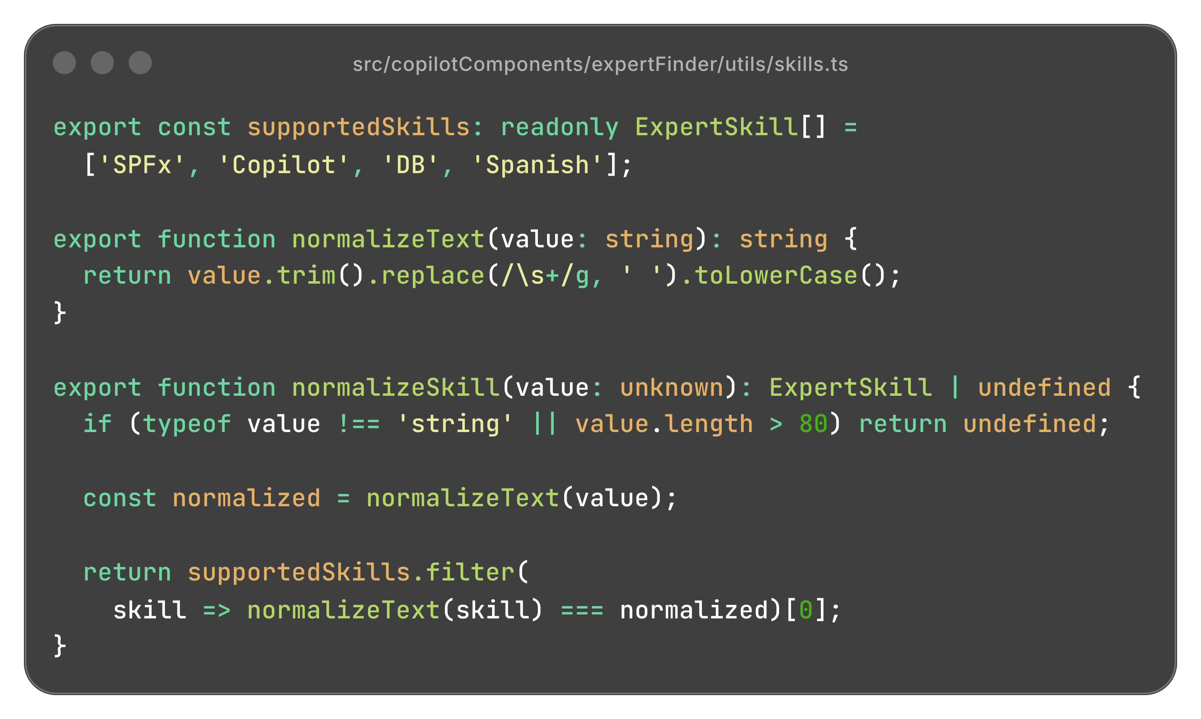
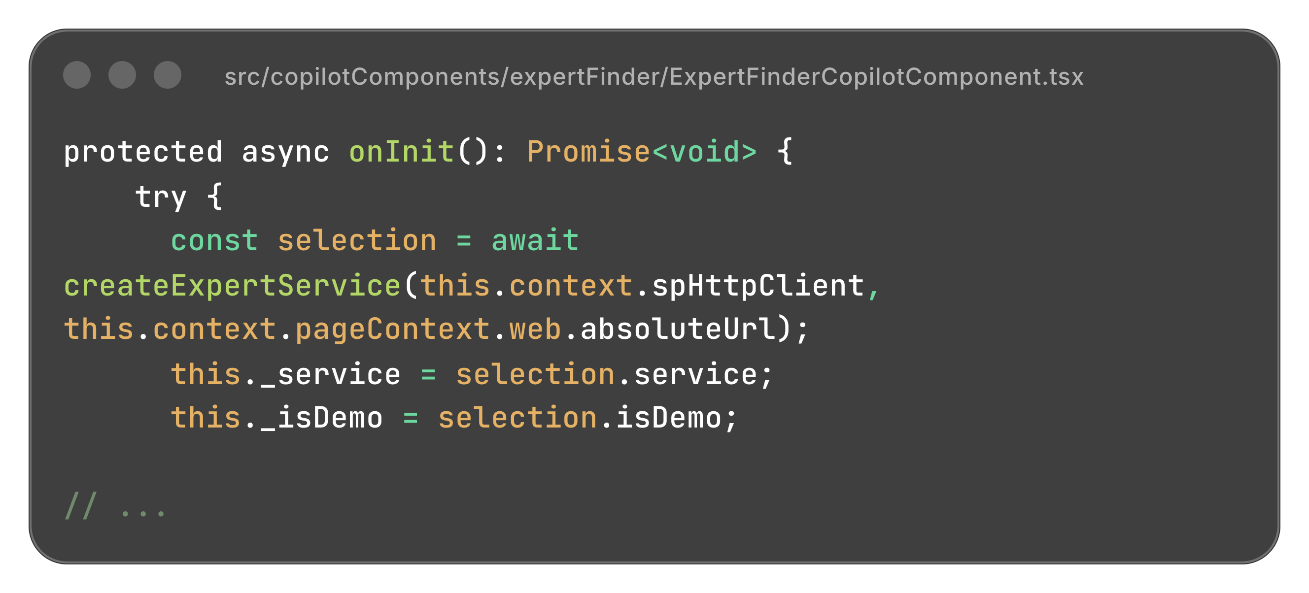
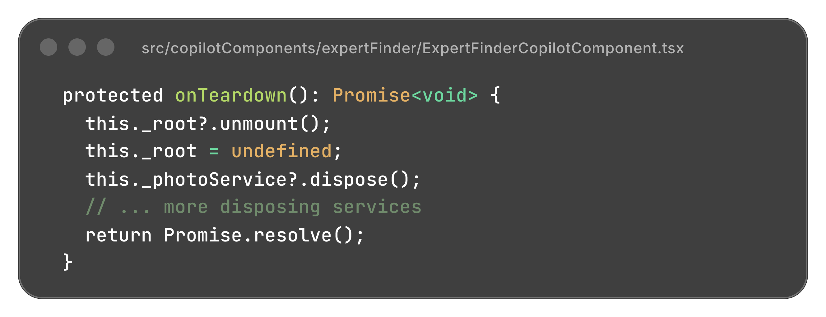
Expert Finder – How we built it
Enter through SPFx, then render React

Slide 21
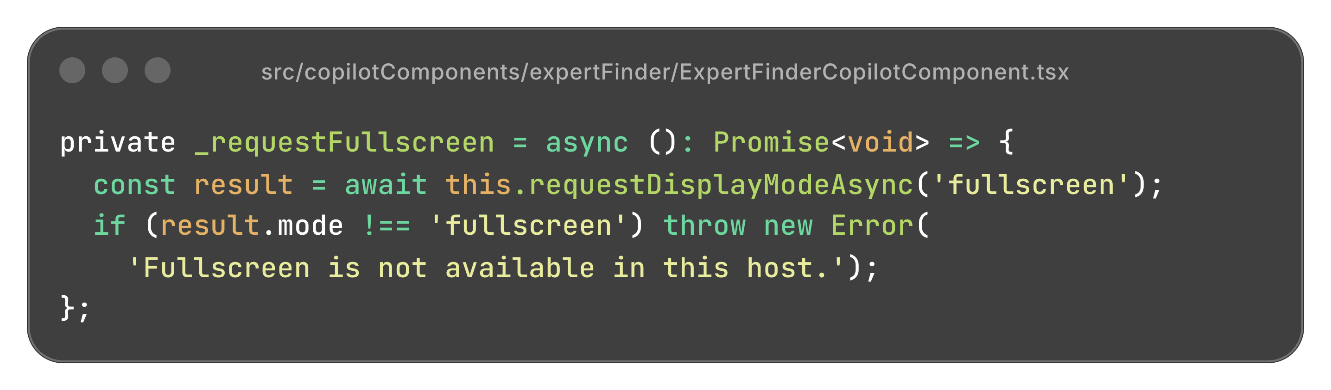
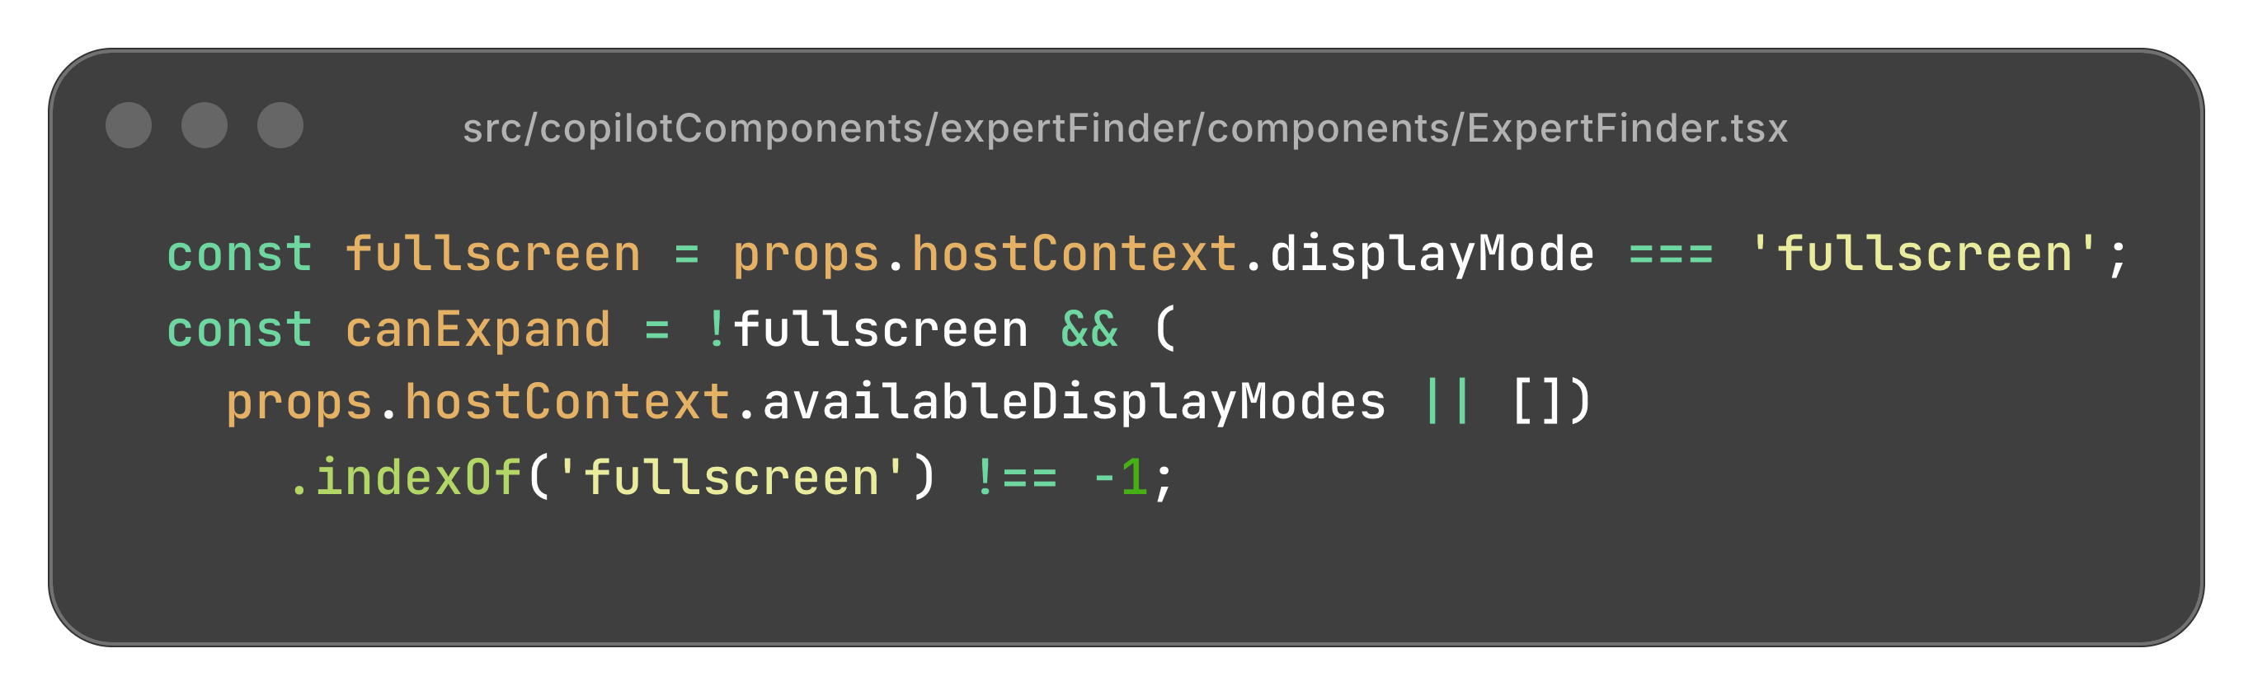
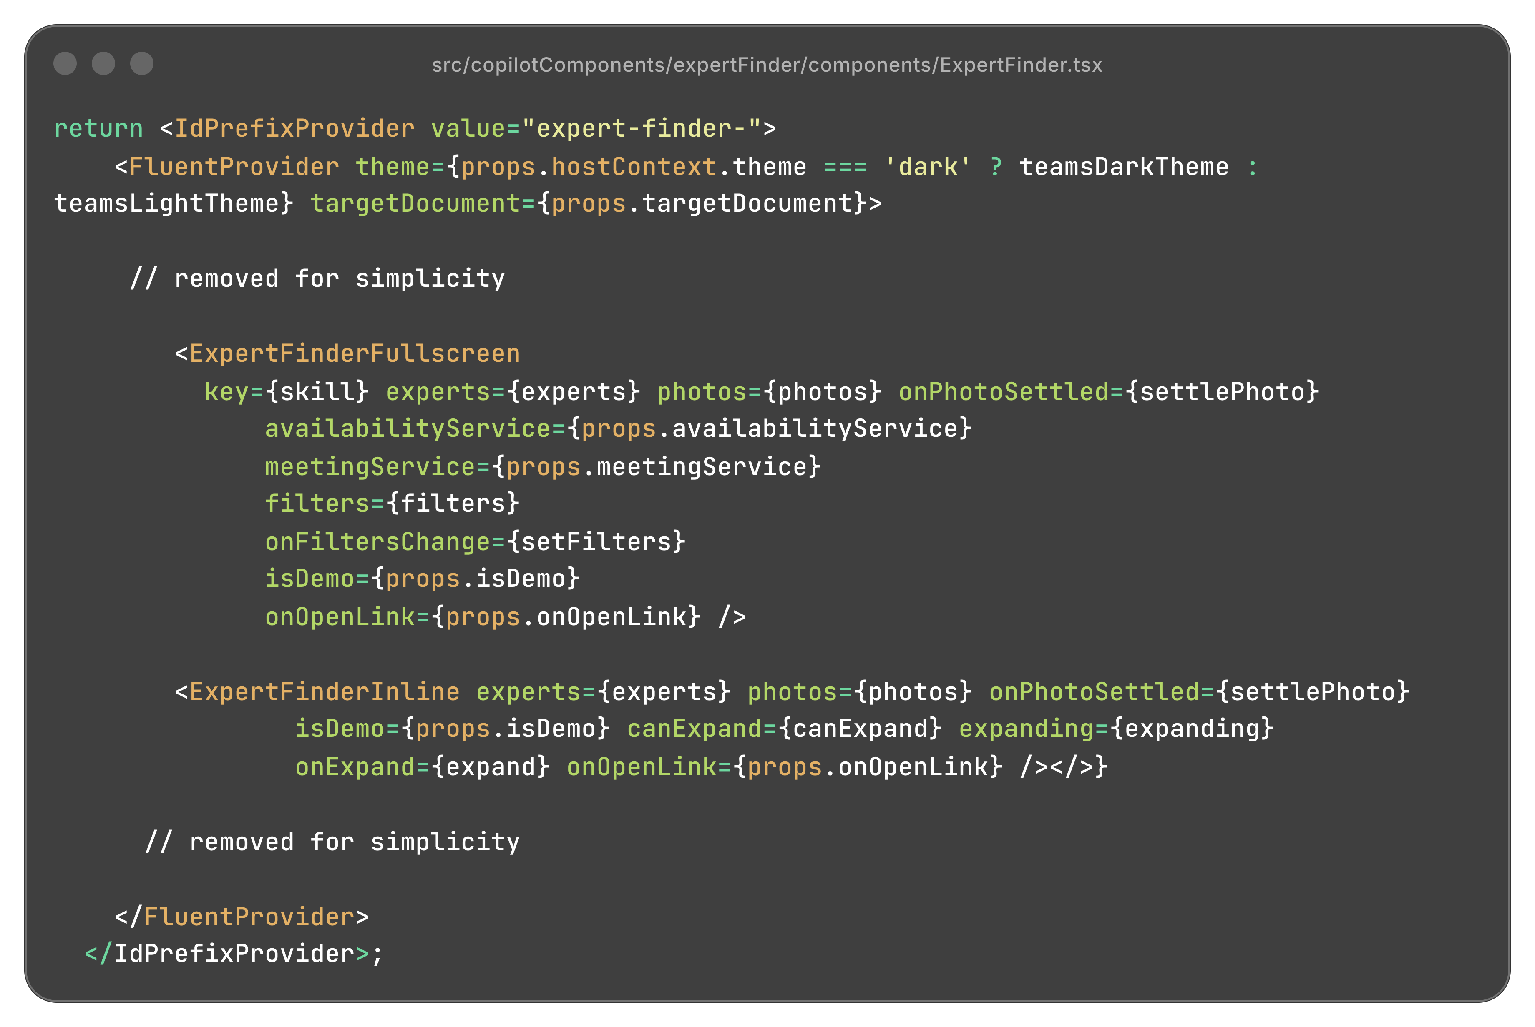
Expert Finder – How we built it
Let the host control fullscreen and theme

Slide 22
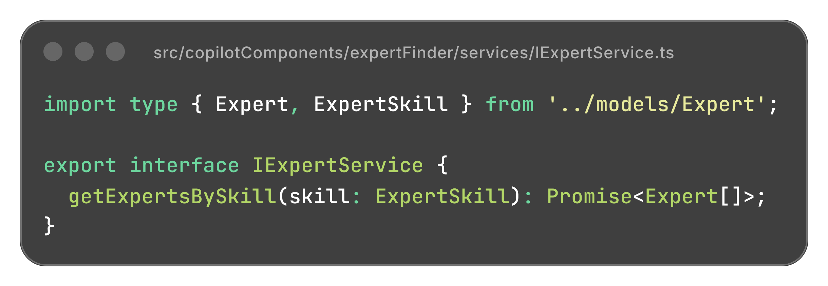
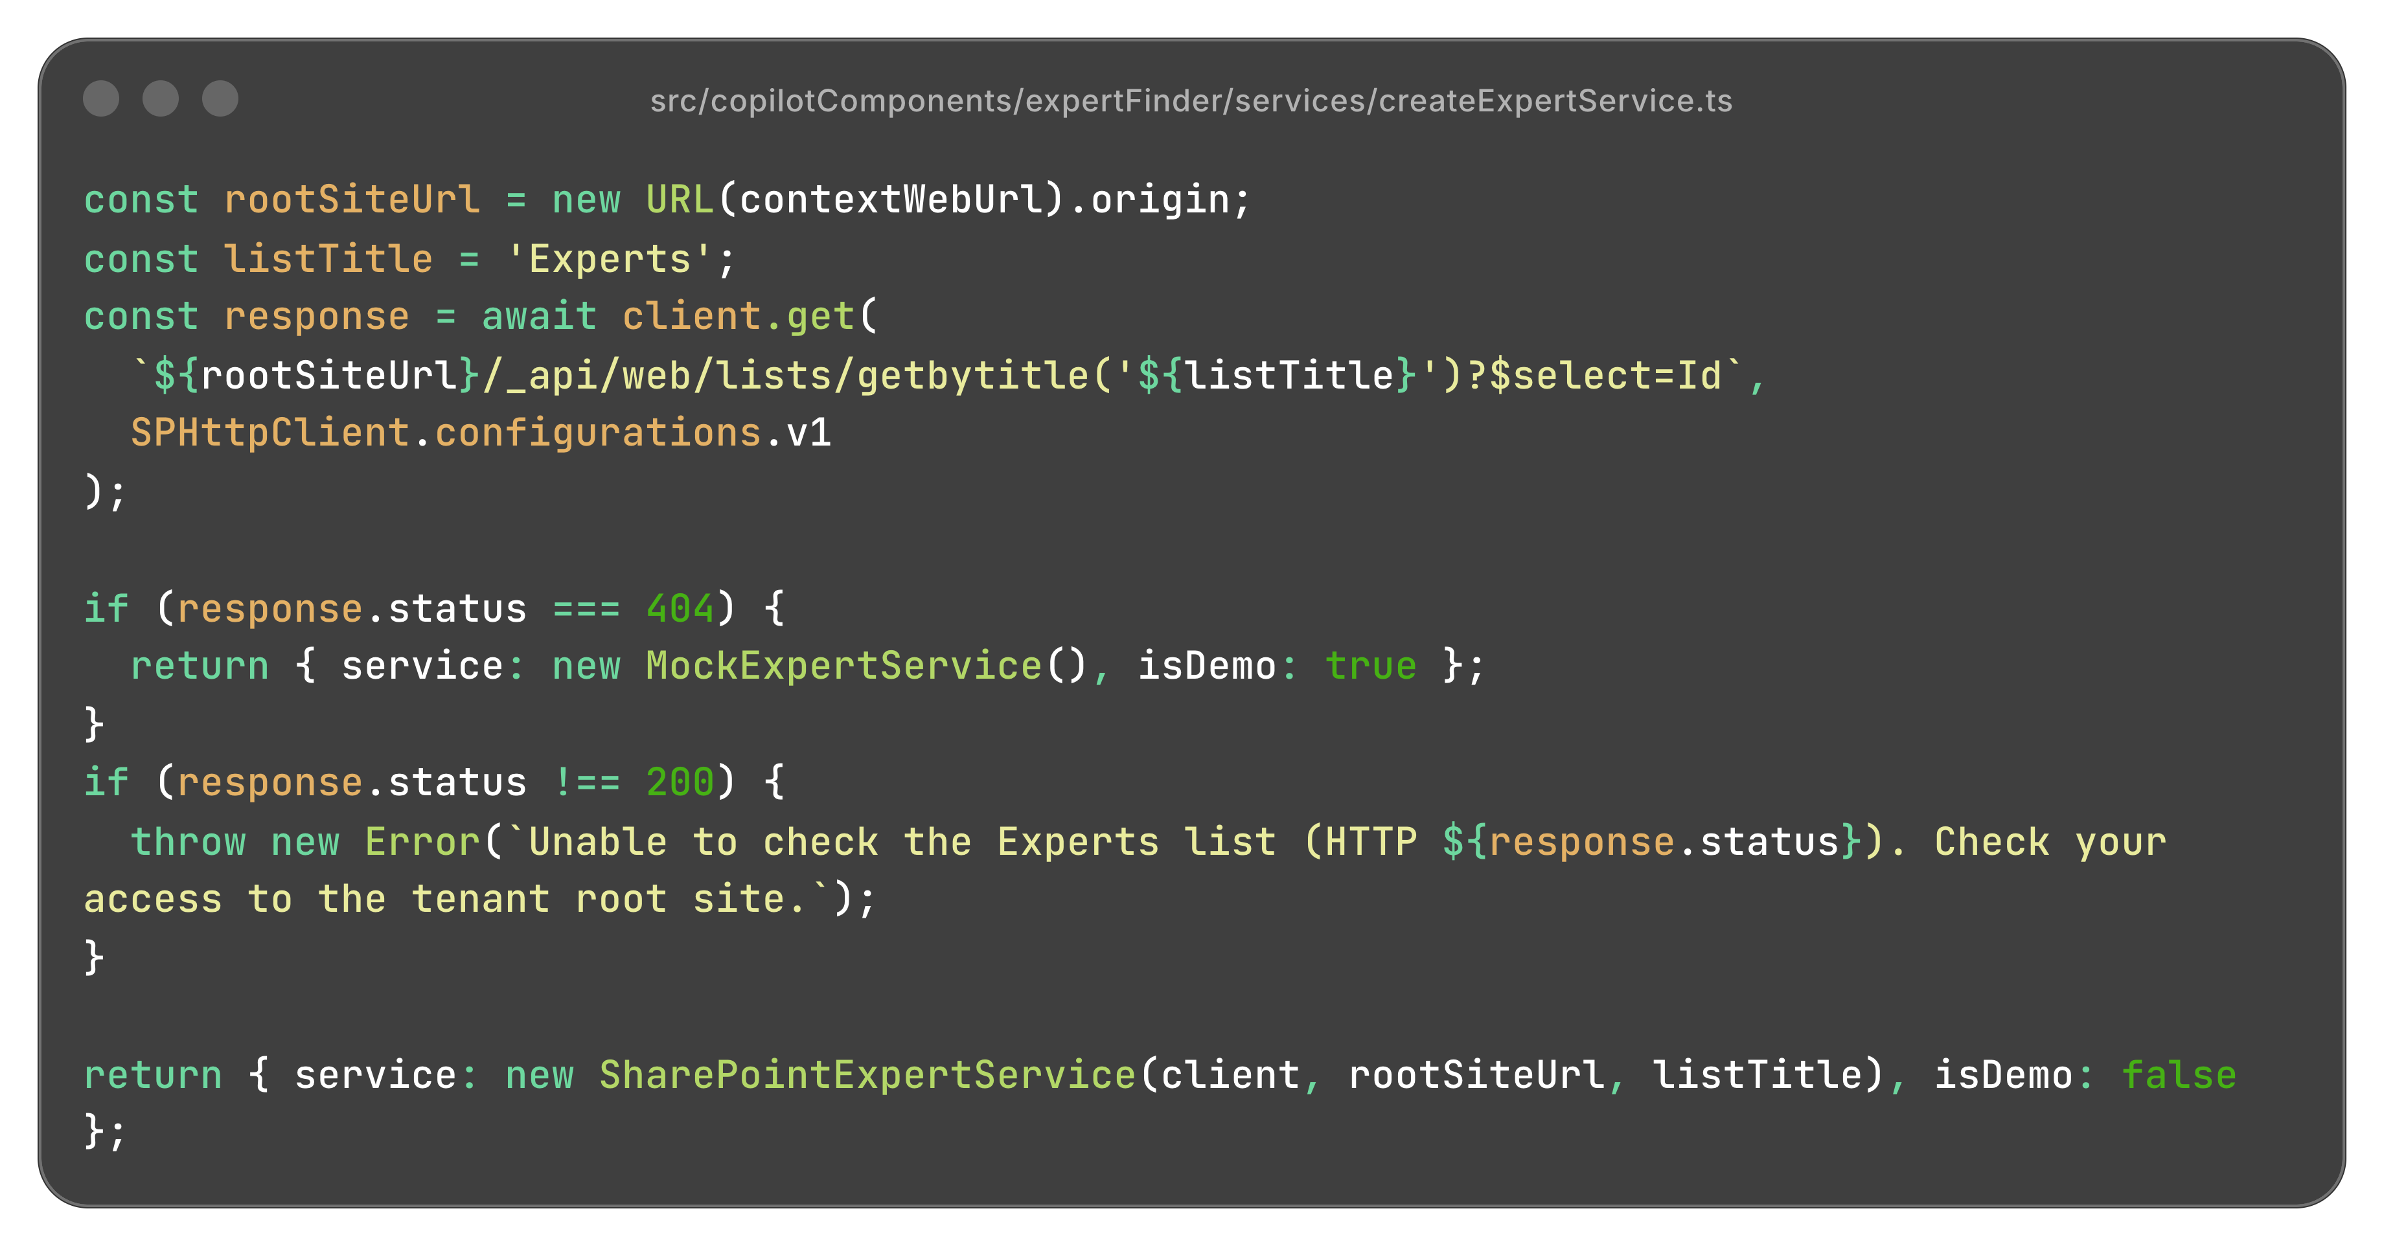
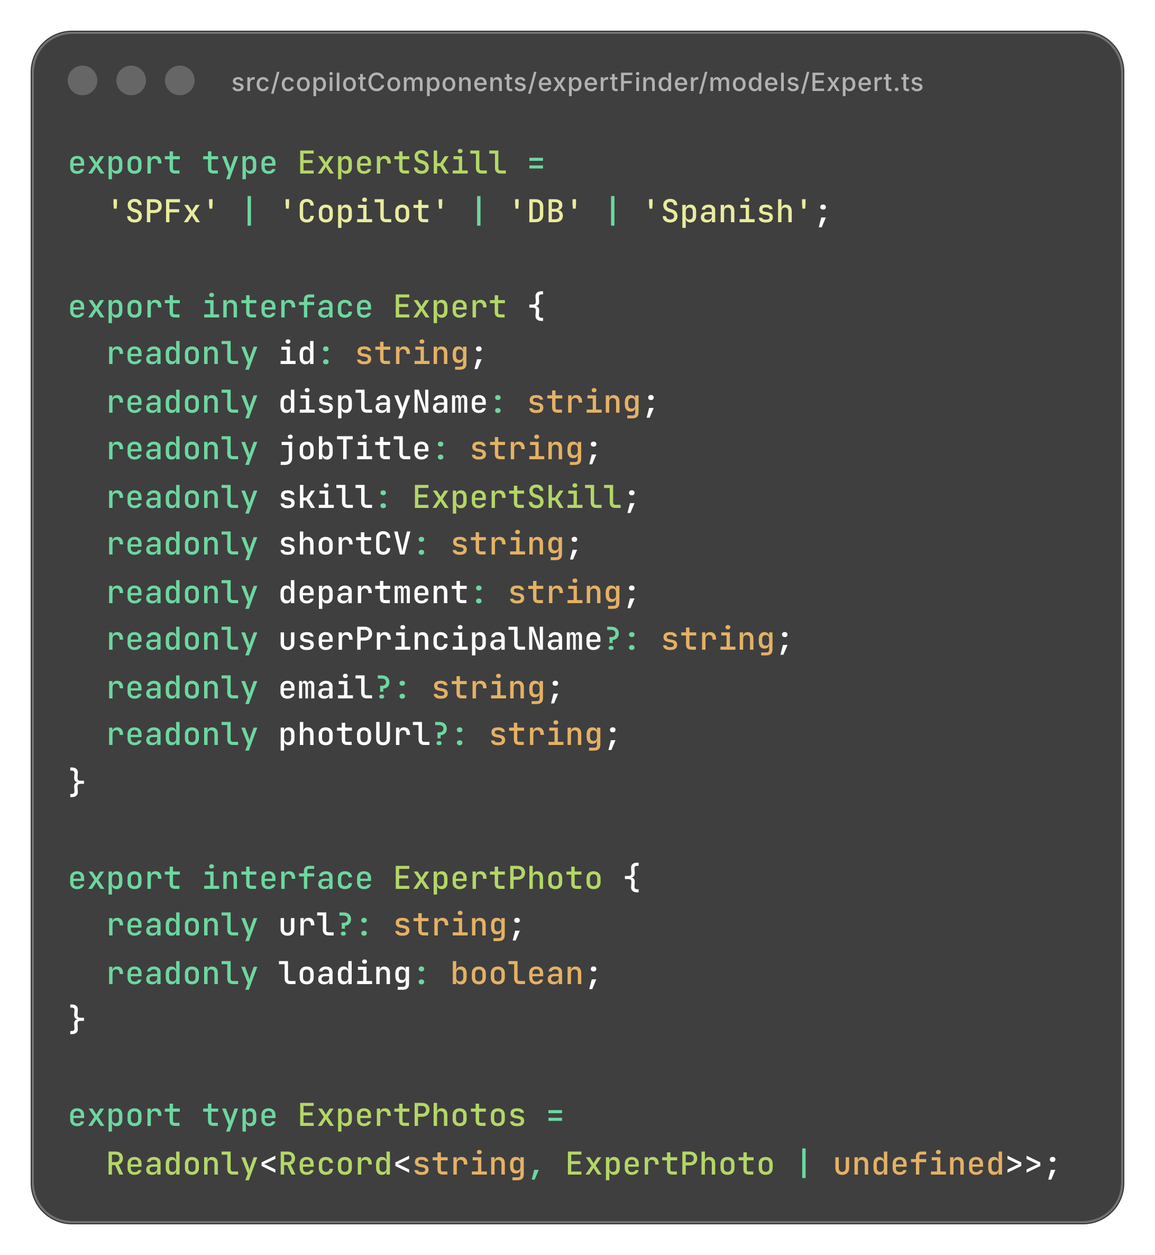
Expert Finder – How we built it
Keep the UI independent of SharePoint or mocks

Slide 23
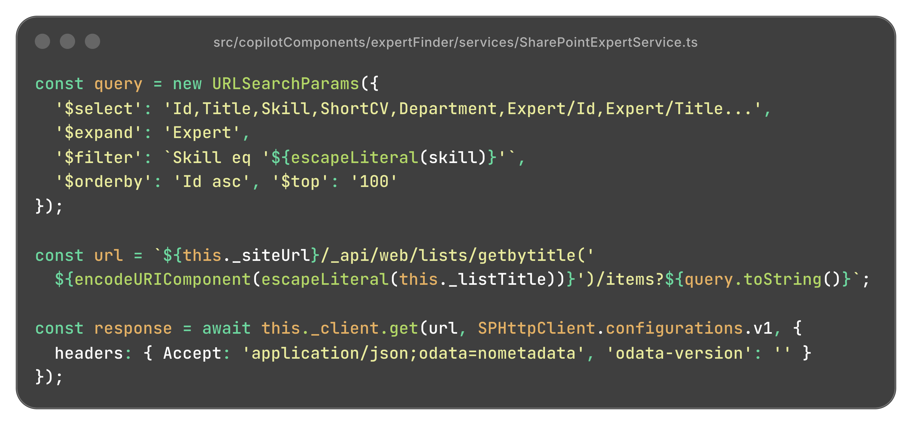
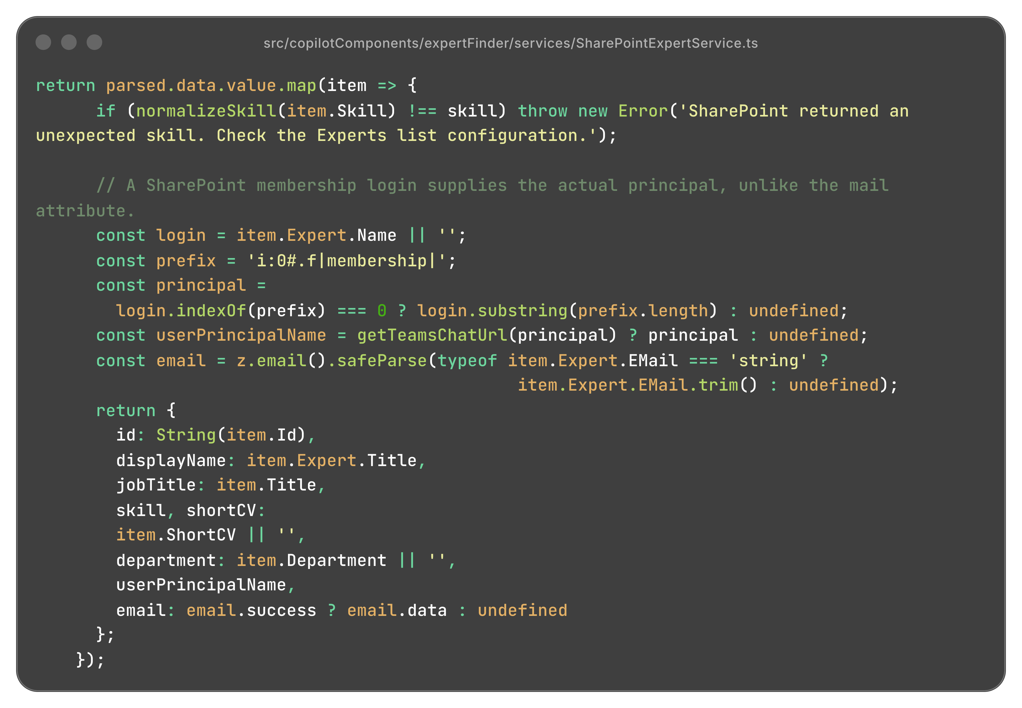
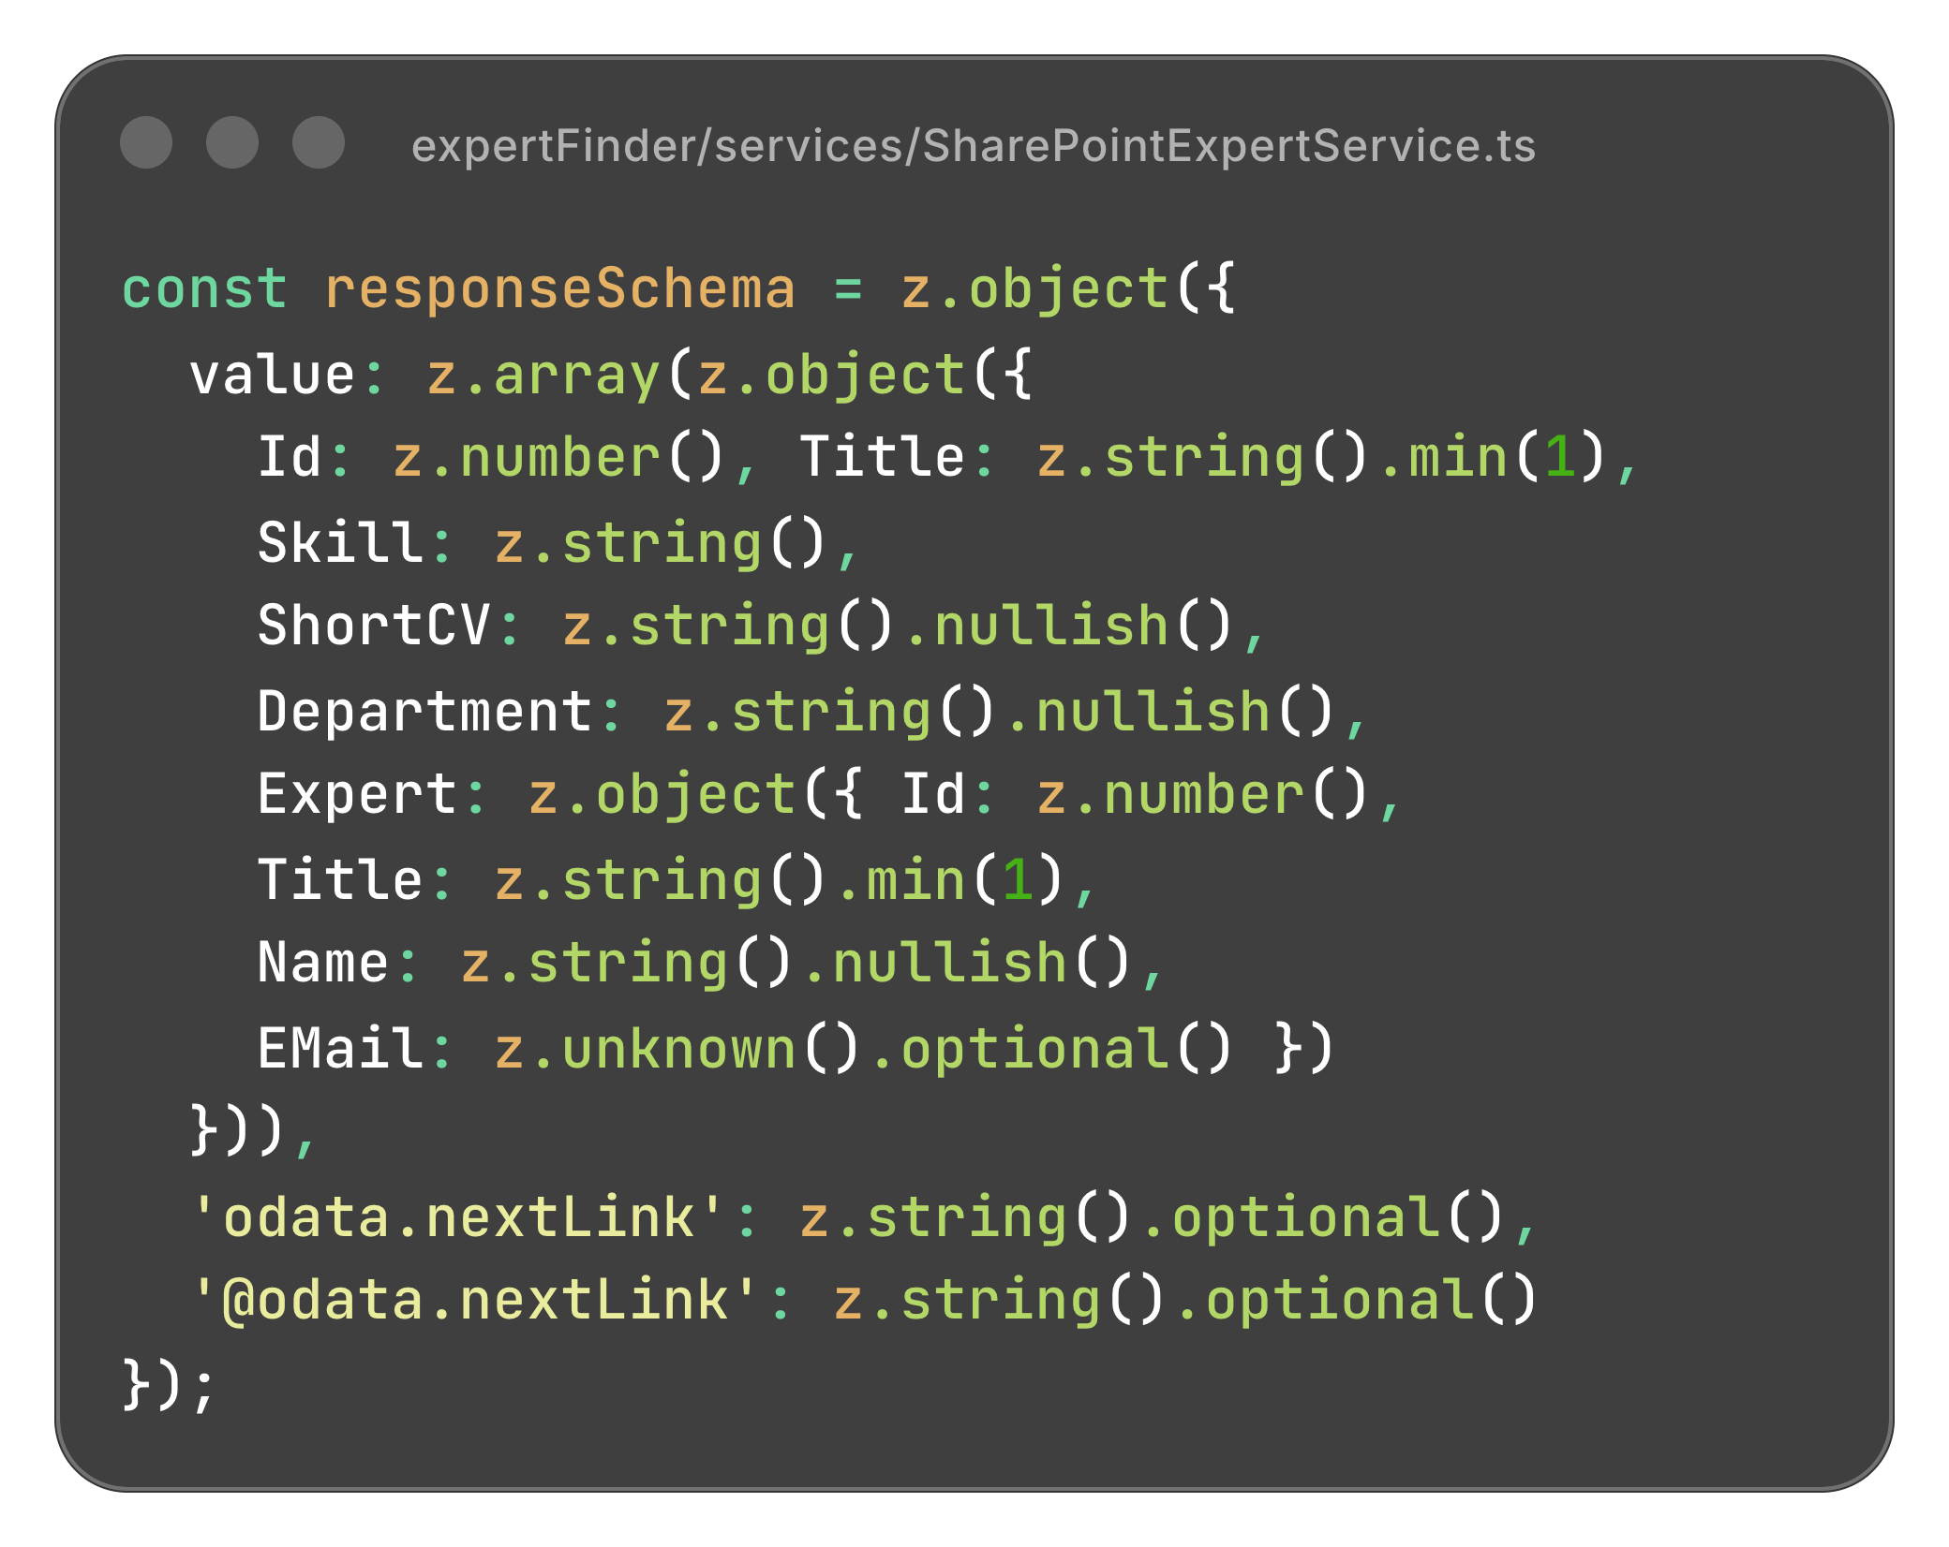
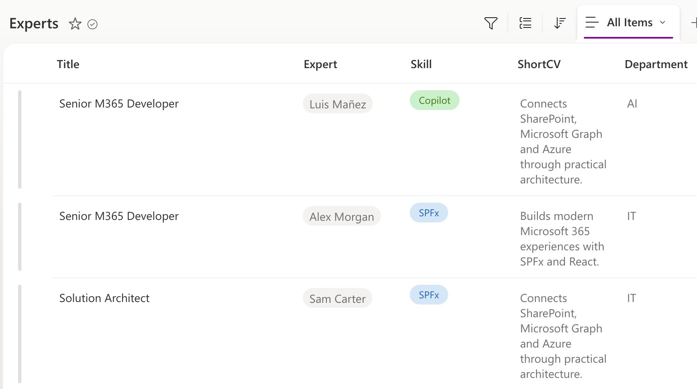
Expert Finder – How we built it
Query the list as the signed-in user

Slide 24
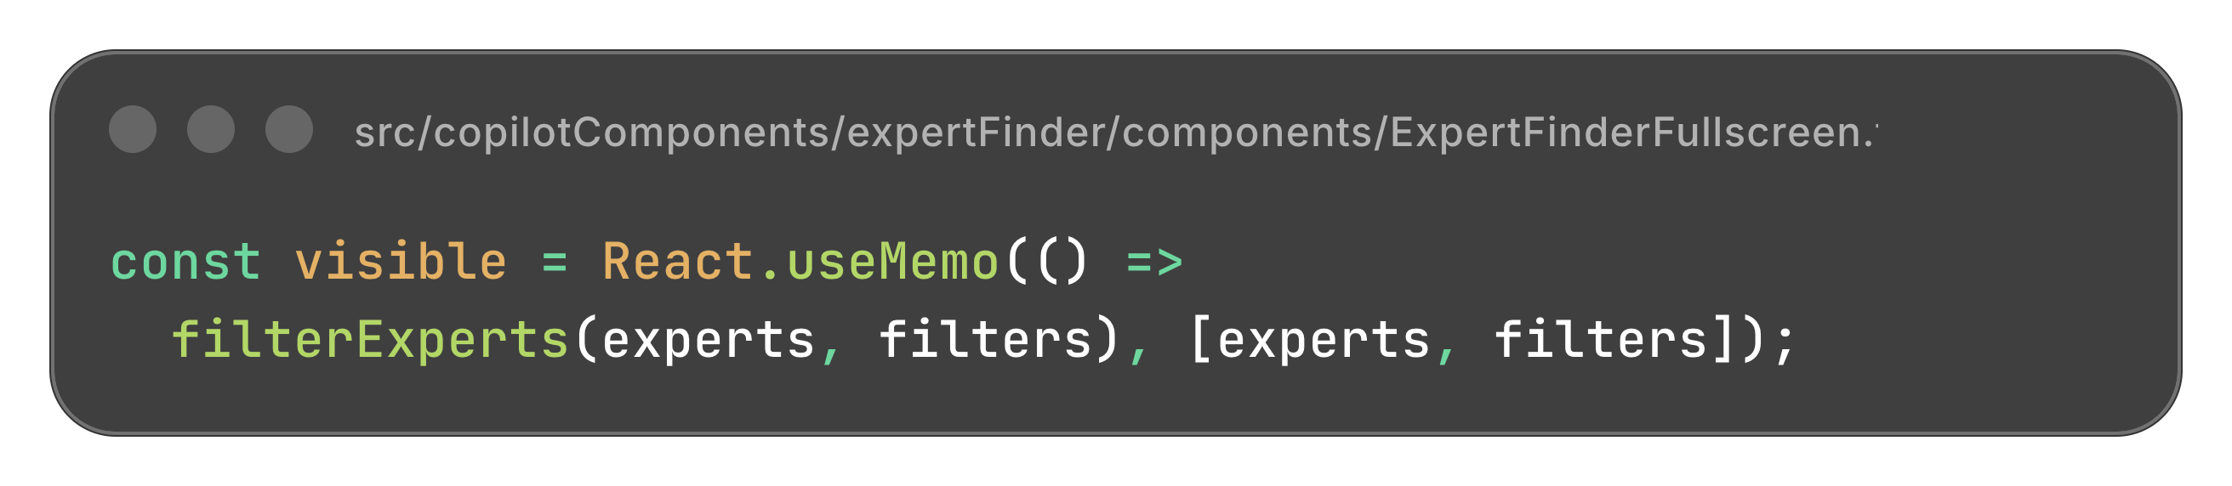
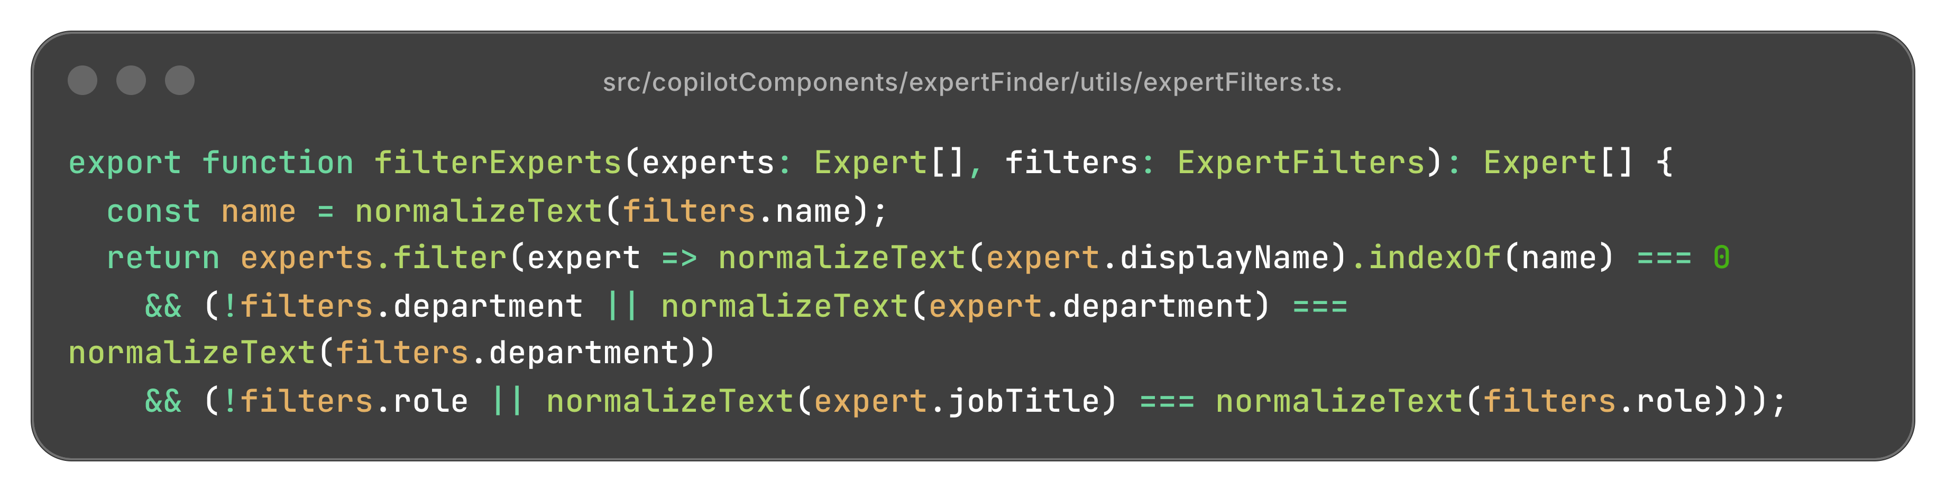
Expert Finder – How we built it
Use React for the interactions after the first render

Slide 25
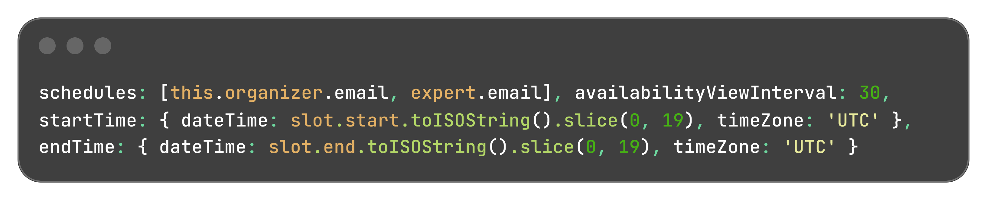
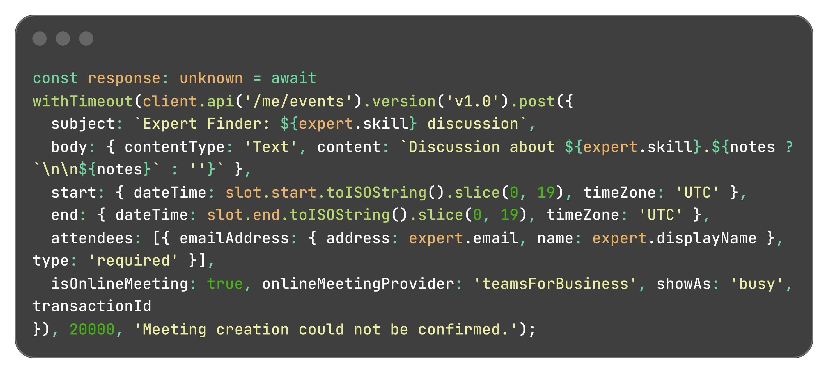
Expert Finder – How we built it
Create a Teams meeting after confirmation

Slide 26
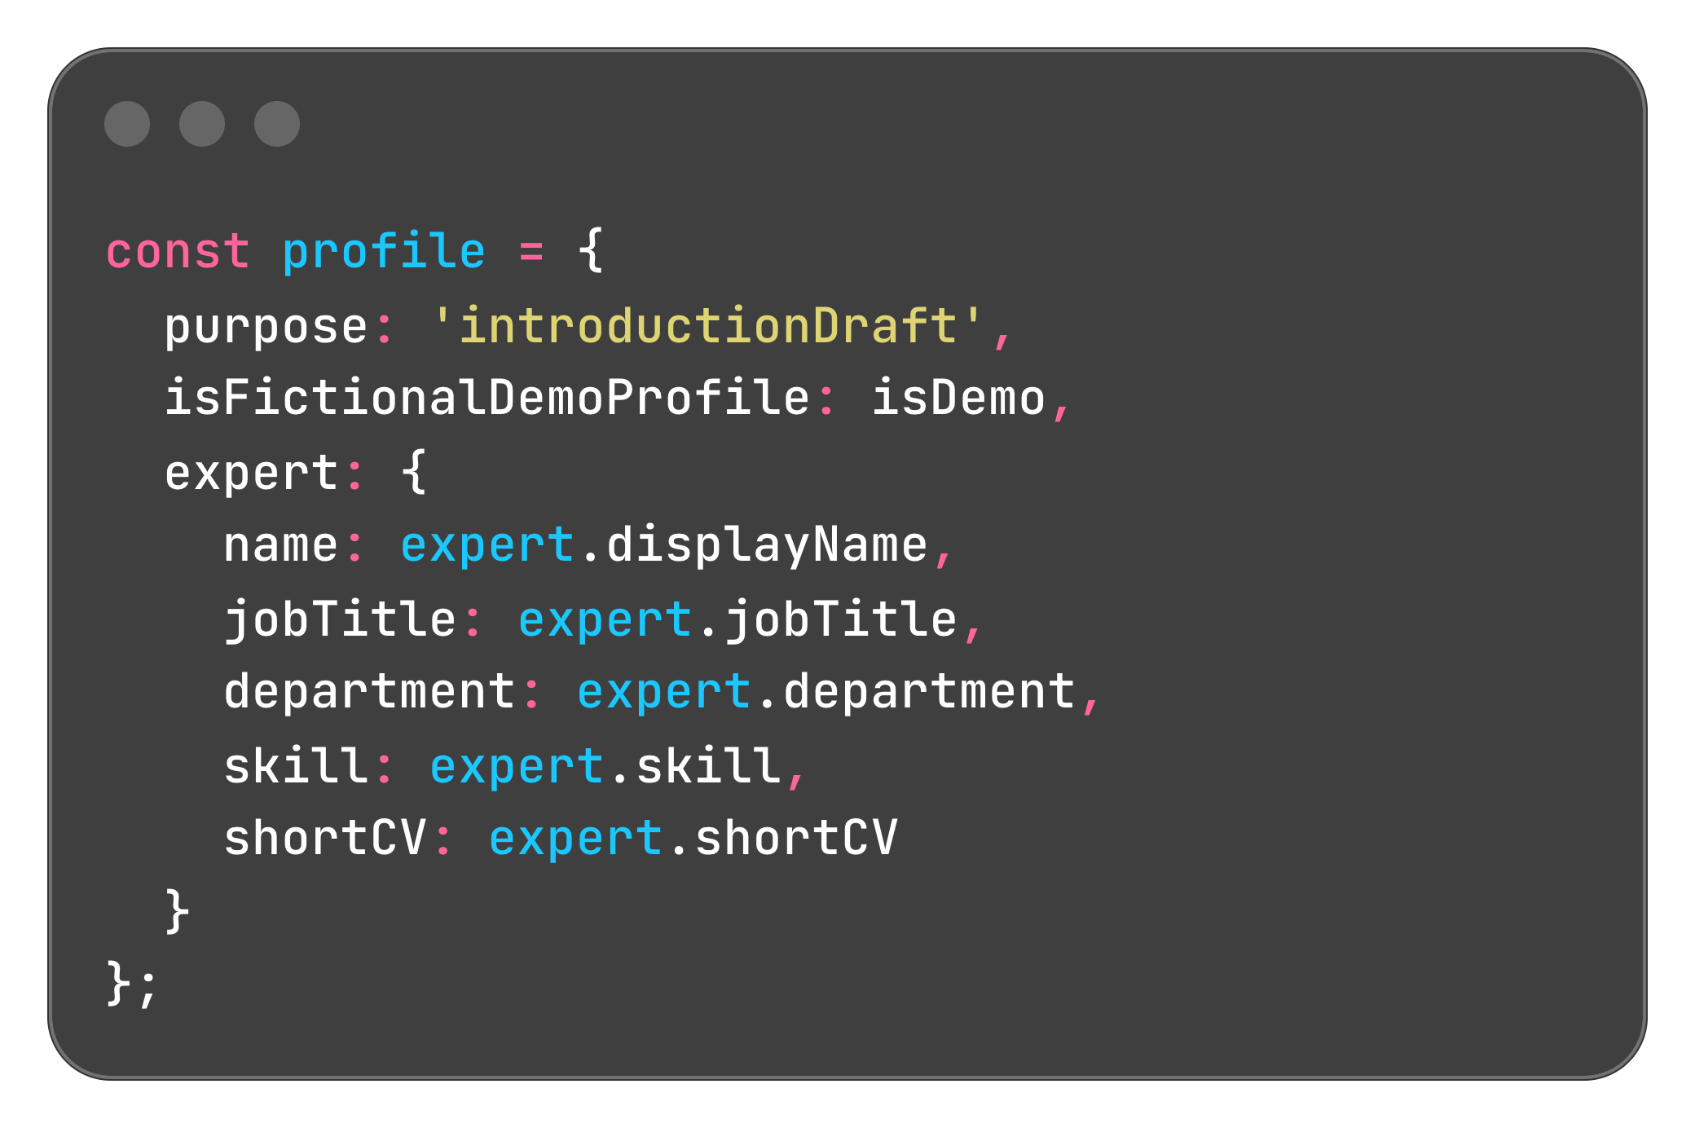
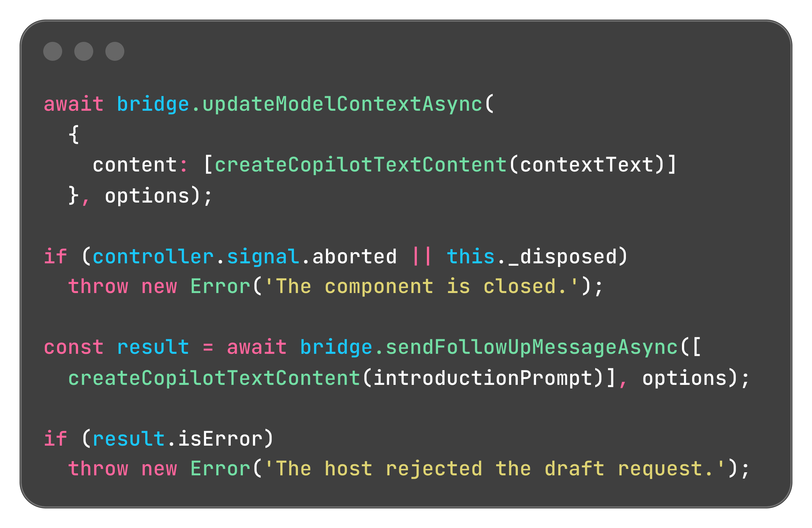
Expert Finder – How we built it
Let the component ask Copilot for an introduction

Slide 27
https://github.com/luismanez/ai-virtual-days-2026

Slide 28
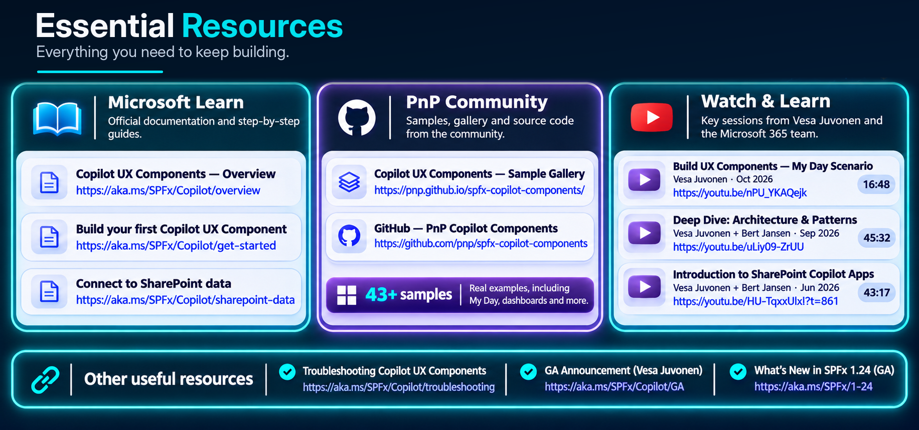

Slide 29
msh://ai-virtual-days-2026:~$
01
Indice
02
03
01
Indice 1
Qué queremos resolver
04
02
Qué datos/contexto necesitamos
Indice 2
05
03
Indice 3
Qué hace realmente la IA
06
07
04
Indice 4
Cómo llega a producción
08
mode: copilot · latency: 0.8s · tokens: 1.2k · uptime: 99.9%

Slide 30
msh://ai-virtual-days-2026:~$
SECTION / 01
01
AI
02
03
TITULO SECCION 1
04
05
06
Separador para abrir bloque con mucha más presencia.
07
08
mode: copilot · latency: 0.8s · tokens: 1.2k · uptime: 99.9%

Slide 31
msh://ai-virtual-days-2026:~$
SECTION / 01
01
AI
02
03
TITULO SECCION 1
04
05
06
Separador para abrir bloque con mucha más presencia.
07
08
mode: copilot · latency: 0.8s · tokens: 1.2k · uptime: 99.9%

Slide 32
msh://ai-virtual-days-2026:~$
CHAPTER 01
01
02
01
03
TITULO SECCION
04
05
06
07
08
mode: copilot · latency: 0.8s · tokens: 1.2k · uptime: 99.9%

Slide 33
msh://ai-virtual-days-2026:~$
KEY IDEA
01
Titulo
02
03
> system
Define el rol, el objetivo y los límites.
04
05
> context
Añade datos, ejemplos y conocimiento útil.
06
07
> output
Pide formato, criterio y nivel de detalle.
08
mode: copilot · latency: 0.8s · tokens: 1.2k · uptime: 99.9%

Slide 34
msh://ai-virtual-days-2026:~$
KEY IDEA
01
Titulo
02
03
> system
Define el rol, el objetivo y los límites.
04
05
> context
Añade datos, ejemplos y conocimiento útil.
06
07
> output
Pide formato, criterio y nivel de detalle.
08
mode: copilot · latency: 0.8s · tokens: 1.2k · uptime: 99.9%

Slide 35
msh://ai-virtual-days-2026:~$
FLOW / SESSION
01
Agenda en formato de módulos
02
Más flexible que la típica lista lineal.
03
01
03
04
PROBLEMA
02
INTELIGENCIA
04
Qué queremos resolver
SEÑAL
Qué hace la IA
IMPACTO
05
Qué contexto usamos
Qué cambia en negocio
06
07
08
mode: copilot · latency: 0.8s · tokens: 1.2k · uptime: 99.9%
AI//VD · 26

Slide 36
msh://ai-virtual-days-2026:~$
KEY IDEA
01
Tres conceptos. Mucha presencia visual.
02
Sin adornos repetidos, pero con una familia clara.
03
01
02
03
04
PROMPT
CONTEXT
ACTION
05
Qué pedimos
Qué sabe
Qué hace
06
07
08
mode: copilot · latency: 0.8s · tokens: 1.2k · uptime: 99.9%
AI//VD · 26

Slide 37
msh://ai-virtual-days-2026:~$
ARCHITECTURE
01
Una arquitectura que se entiende rápido
02
Menos caja-rectángulo clásica, más recorrido visual.
03
mensaje breve
mensaje breve
mensaje breve
USER
COPILOT
AGENT
TOOLS
DATA
04
05
06
mensaje breve
mensaje breve
07
08
mode: copilot · latency: 0.8s · tokens: 1.2k · uptime: 99.9%

Slide 38
msh://ai-virtual-days-2026:~$
AI//VD · LIVE MODE
01
Ahora la demo manda
02
03
NO OLVIDAR
• qué ver
• qué cambia
• por qué importa
• qué prueba
04
05
06
07
08
watch → explain → prove
mode: copilot · latency: 0.8s · tokens: 1.2k · uptime: 99.9%

Slide 39
msh://ai-virtual-days-2026:~$
AI//VD · LIVE MODE
01
Ahora la demo manda
02
03
DEMO BONITA
SISTEMA REAL
04
• Respuesta aislada
• Contexto manual
• Sin trazabilidad
• Difícil de operar
• Contexto gobernado
• Tools y acciones
• Observabilidad
• Diseñado para producción
VS
05
06
07
08
mode: copilot · latency: 0.8s · tokens: 1.2k · uptime: 99.9%

Slide 40
msh://ai-virtual-days-2026:~$
VERSUS
01
Dos formas de hacer IA
02
03
04
05
06
07
08
mode: copilot · latency: 0.8s · tokens: 1.2k · uptime: 99.9%

Slide 41
msh://ai-virtual-days-2026:~$
CONTENT / TEXT
01
Título de la diapositiva
02
Espacio libre para escribir.
03
04
05
06
07
08
mode: copilot · latency: 0.8s · tokens: 1.2k · uptime: 99.9%
AI//VD · 26

Slide 42
msh://ai-virtual-days-2026:~$
CONTENT / LIST
01
Ideas principales
02
Una lista corta, sin párrafos largos.
03
04
05
06
07
08
mode: copilot · latency: 0.8s · tokens: 1.2k · uptime: 99.9%
AI//VD · 26

Slide 43
msh://ai-virtual-days-2026:~$
DATA / CHART
01
Los datos en una imagen
02
Pega aquí tu gráfico, tabla o captura.
03
04
05
06
07
08
mode: copilot · latency: 0.8s · tokens: 1.2k · uptime: 99.9%
AI//VD · 26

Slide 44
msh://ai-virtual-days-2026:~$
DATA / INSIGHT
01
Qué dicen los datos
02
A la izquierda la lectura, a la derecha la evidencia.
03
04
05
06
07
08
mode: copilot · latency: 0.8s · tokens: 1.2k · uptime: 99.9%
AI//VD · 26

Slide 45
msh://ai-virtual-days-2026:~$
SPONSORS
01
Gracias a nuestros sponsors
02
Este evento no sería posible sin ellos.
03
04
05
06
07
08
mode: copilot · latency: 0.8s · tokens: 1.2k · uptime: 99.9%
AI//VD · 26

Slide 46
msh://ai-virtual-days-2026:~$
Q&A / CLOSING
01
02
¿Preguntas?
03
04
05
06
07
Chat · Mano levantada · Slido / Mentimeter
08
AI Virtual Days 2026 · Microsoft Speakers Hub en Español
mode: copilot · latency: 0.8s · tokens: 1.2k · uptime: 99.9%
AI//VD · 26

